Slide 1
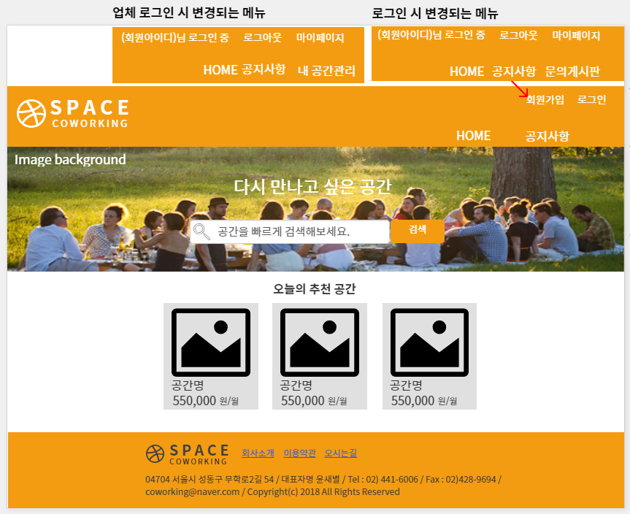
공간(오피스) 대여 시스템
공간 대여 시스템 |  | 페이지명 | 메인 페이지 | 페이지 넘버 | 01 메인 | 작성자 | 김용세
경로 | 메인 페이지
Description
 | Header : width 100%, height 15% M a I n : width 100%, height 70% Footer : width 100%, height 15%
1 | 로고 클릭 시 메인 페이지로 이동
2 | 미 로그인시 로그인 메뉴 - 회원가입 : 회원가입 페이지로 이동 - 로그인 : 로그인 페이지로 이동
3 | (회원) 로그인 시 변경되는 메뉴 (업체) 로그인 시 변경되는 메뉴 - 내공간 관리 추가됨
4 | HOME : 메인 홈페이지로 이동 공 지 사 항 : 공지사항게시판으로 이동
5 | 이미지 백그라운드 삽입 Height 20%
6 | 공간 검색 기능
7 | 오늘의 추천 공간 순으로 출력 썸네일 사이즈 : 360 * 320px (1개) 1130 * 320px(가로3개)
8 | Footer (<a>>tag 이용) 회사소개 : 회사소개 페이지로 이동 이용약관 : 이용약관 페이지로 이동 오시는길 : 오시는 길 페이지로 이동
3
1
2
4
5
6
7
8

Slide 2
검색

Slide 3
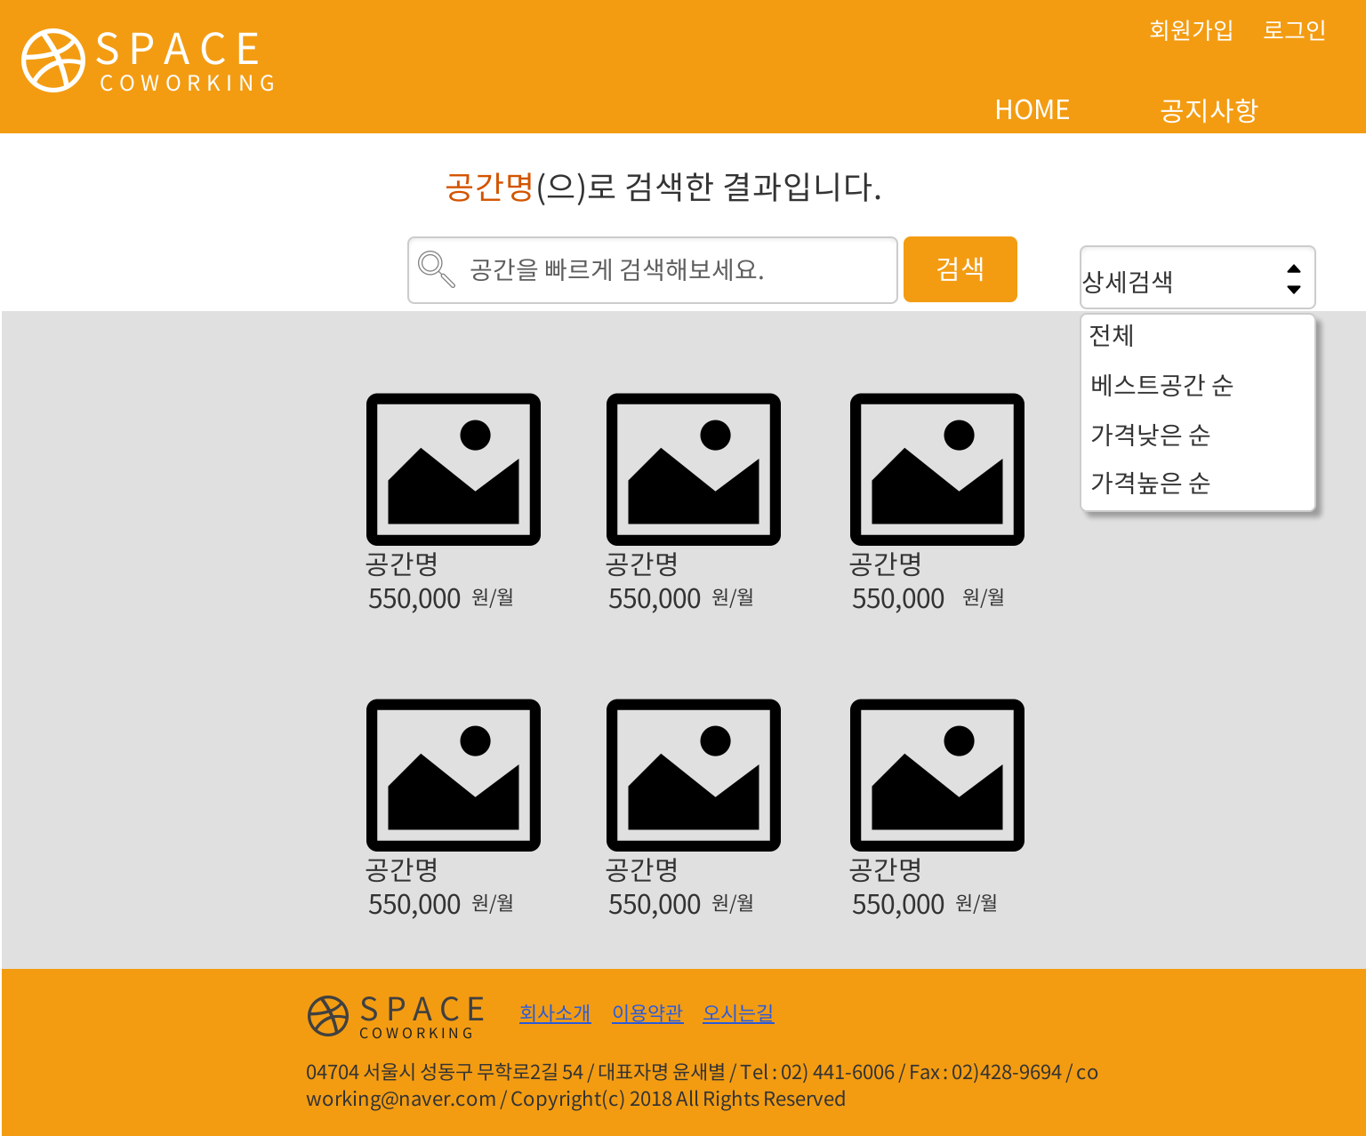
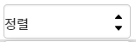
공간(오피스) 대여 시스템
공간 대여 시스템 |  | 페이지명 | 검색 페이지 | 페이지 넘버 | 02 검색 | 작성자 | 김용세
경로 | 검색 페이지
Description
 | Header : width 100%, height 15% M a I n : width 100%, height 70% Footer : width 100%, height 15%
1 | 공간 검색
2 | 정렬 -베스트 공간 순 -가격 낮은 순 -가격 높은 순
3 | 검색된 공간 출력
2
1
3

Slide 4
공간 상세 페이지

Slide 5
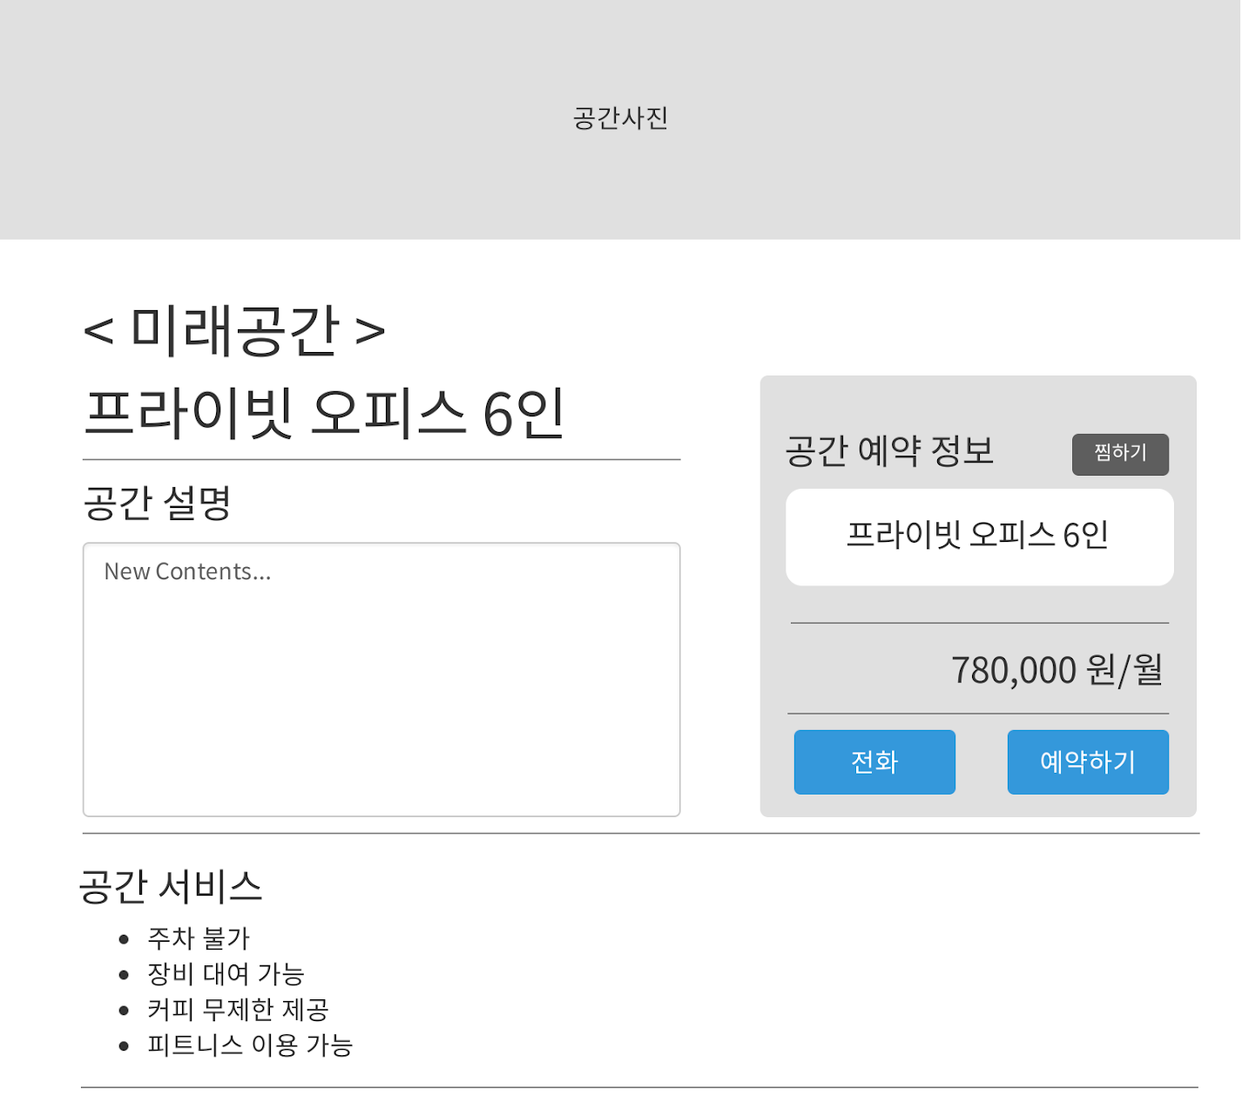
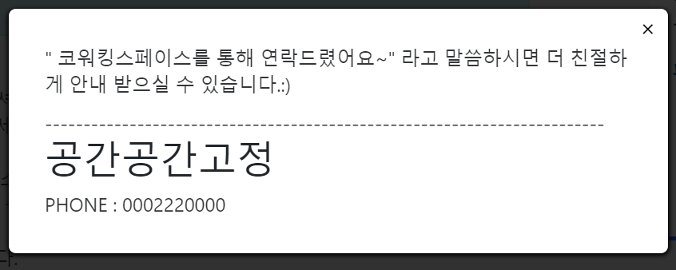
공간 대여 시스템 |  | 페이지명 | 공간 상세 1/2 | 페이지 넘버 | (나중에 한꺼번에 작성) | 작성자 | 안 태영
경로 | 메인페이지 > 공간 상세 1/2
1
Description
1 | 공간의 사진을 보여줌
2 | 업체회원이 등록시 입력한 공간에 대한 정보가 보여짐
3 | 공간의 종류
4 | 찜하기 버튼- 찜목록에 추가
5 | 공간의 월 단위 금액
6 | 전화번호 팝업창
6 | 공간에서 제공되는 편의 시설
2
4
3
5
6
로그인 페이지로 이동합니다
확인

Slide 6
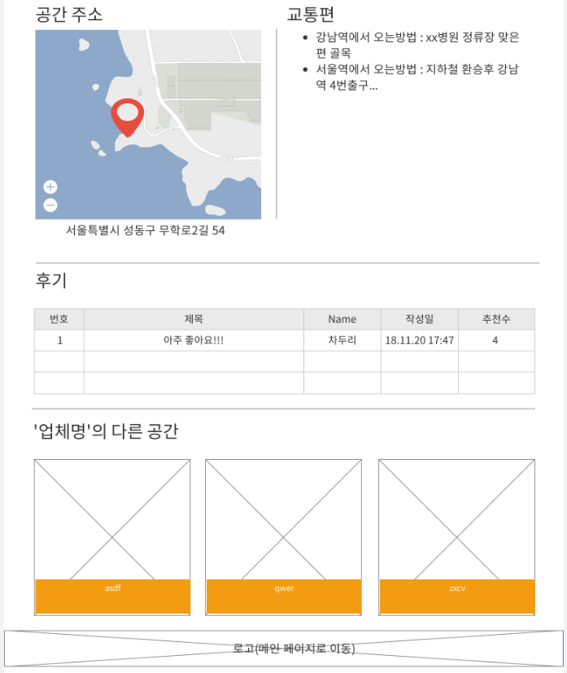
공간 대여 시스템 |  | 페이지명 | 공간 상세 2/2 | 페이지 넘버 | (나중에 한꺼번에 작성) | 작성자 | 안 태영
경로 | 메인페이지 > 공간 상세 2/2
Description
1 | 입력한 주소로 지도에 위치 표시
2 | 업체에서 등록한 교통편 출력
3 | 업체가 등록한 다른 공간 추천
1
2
3
4

Slide 7
로그인 없이 이용하는 메인 메뉴

Slide 8
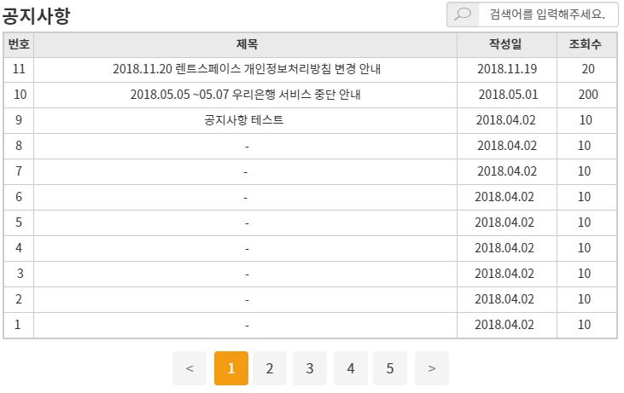
공간(오피스) 대여 시스템
공간 대여 시스템 |  | 페이지명 | 공지사항게시판 페이지 | 페이지 넘버 | 02 공지사항 | 작성자 | 김용세
경로 | 메인 페이지 > 공지사항게시판
Description
 | 회원 / 비회원 / 업체회원 열람만 가능 Width : 70% Height : auto
1 | 한 페이지당 10개씩 글 출력
2 | 제목 클릭 시 공지사항 글 상세보기 이동
3 | 페이징 처리 5개 묶음 단위
4 | 게시판 검색 기능
4
1
2
3

Slide 9
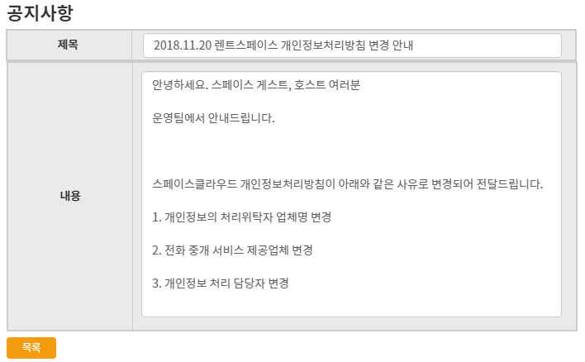
공간(오피스) 대여 시스템
공간 대여 시스템 |  | 페이지명 | 공지사항게시판 상세페이지 | 페이지 넘버 | 02 공지사항 | 작성자 | 김용세
경로 | 메인 페이지 > 공지사항게시판 > 공지사항 상세 페이지
Description
 | 회원 / 비회원 / 업체회원 열람만 가능 Width : 70% Height : auto
1 | 목록보기 버튼 클릭 시 공지사항 게시판 목록으로 이동.
1

Slide 10
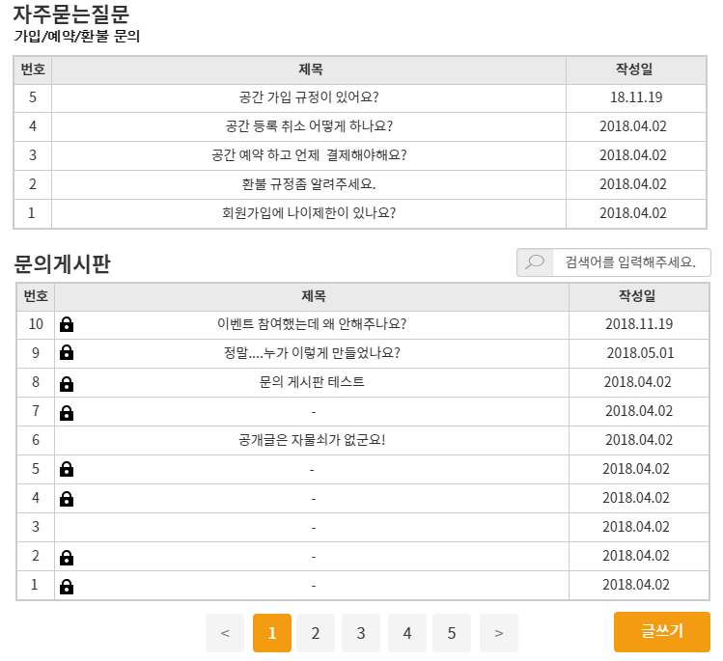
공간(오피스) 대여 시스템
공간 대여 시스템 |  | 페이지명 | 공지사항게시판 페이지 | 페이지 넘버 | (나중에 한꺼번에 작성) | 작성자 | 김용세
경로 | 메인 페이지 > 문의게시판
8
Description
 | 비회원 열람 가능 회원 / 업체 회원 열람 및 글쓰기 가능 Width : 70% Height : auto
1 | 한 페이지당 10개씩 글 출력
2 | 제목 클릭 시 문의게시판 글 상세보기 이동
3 | 페이징 처리 5개 묶음 단위
4 | 게시판 검색 기능
5 | 글쓰기 기능 (회원만 가능)
6 | 공개 글 - 모든 회원 열람가능
7 | LOOK – 글 쓴 회원 / 관리자만 열람 (비밀번호 확인)
8 | 자주 묻는 질문 5가지 출력
4
1
2
6
7
3
5

Slide 11
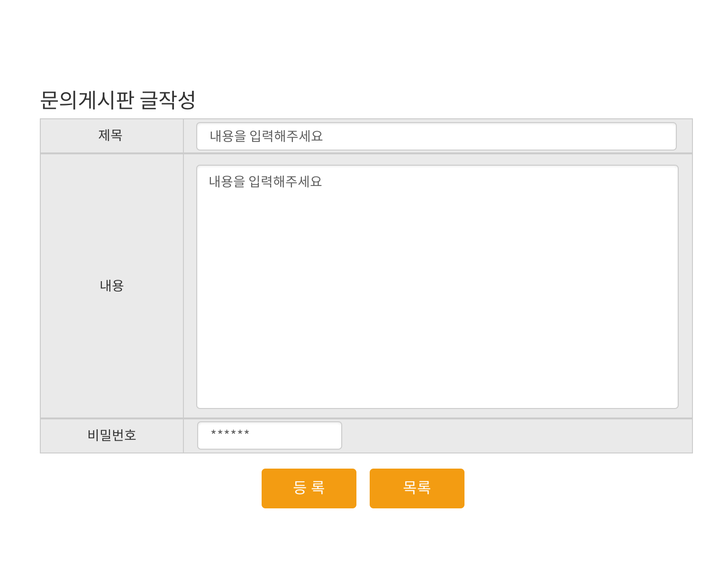
공간(오피스) 대여 시스템
공간 대여 시스템 |  | 페이지명 | 공지사항게시판 글 작성 | 페이지 넘버 | (나중에 한꺼번에 작성) | 작성자 | 김용세
경로 | 메인 페이지 > 문의게시판 > 문의게시판 글 작성
Description
 | 비회원 열람 가능 회원 / 업체 회원 열람 및 글쓰기 가능 Width : 70% Height : auto
1 | 제목을 필수 입력해야 하므로 미 입력 시 경고 창(alert)출력
2 | 내용을 필수 입력해야 하므로 미 입력 시 경고 창(alert)출력
3 | 비밀번호 입력
4 | 모든 내용 입력 후 등록 버튼을 클릭 시 등록이 완료되며 문의게시판 목록으로 이동
5 | 취소 시 목록 버튼 클릭 하면 문의게시판으로 목록으로 이동
1
2
3
4
5

Slide 12
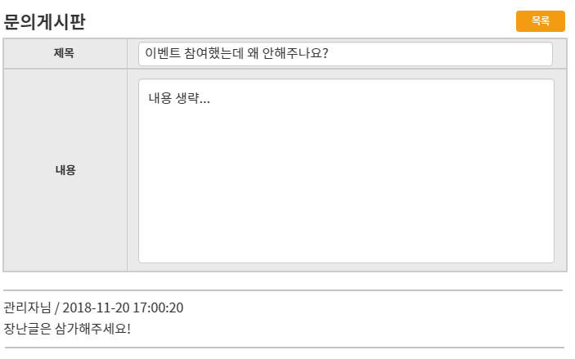
공간(오피스) 대여 시스템
공간 대여 시스템 |  | 페이지명 | 문의게시판 상세페이지 | 페이지 넘버 | (나중에 한꺼번에 작성) | 작성자 | 김용세
경로 | 메인 페이지 > 문의게시판 > 문의게시판 상세페이지
Description
 | 공개 글 – 모든 회원 열람 가능 비공개 글 – 글쓴이와 관리자만 열람 가능 댓 글 - 관리자만 입력 가능 Width : 70% Height : auto
1 | 댓글은 관리자 페이지에서 입력 가능
2 | 문의 게시판 목록으로 이동
2
1

Slide 13
회원가입 페이지

Slide 14
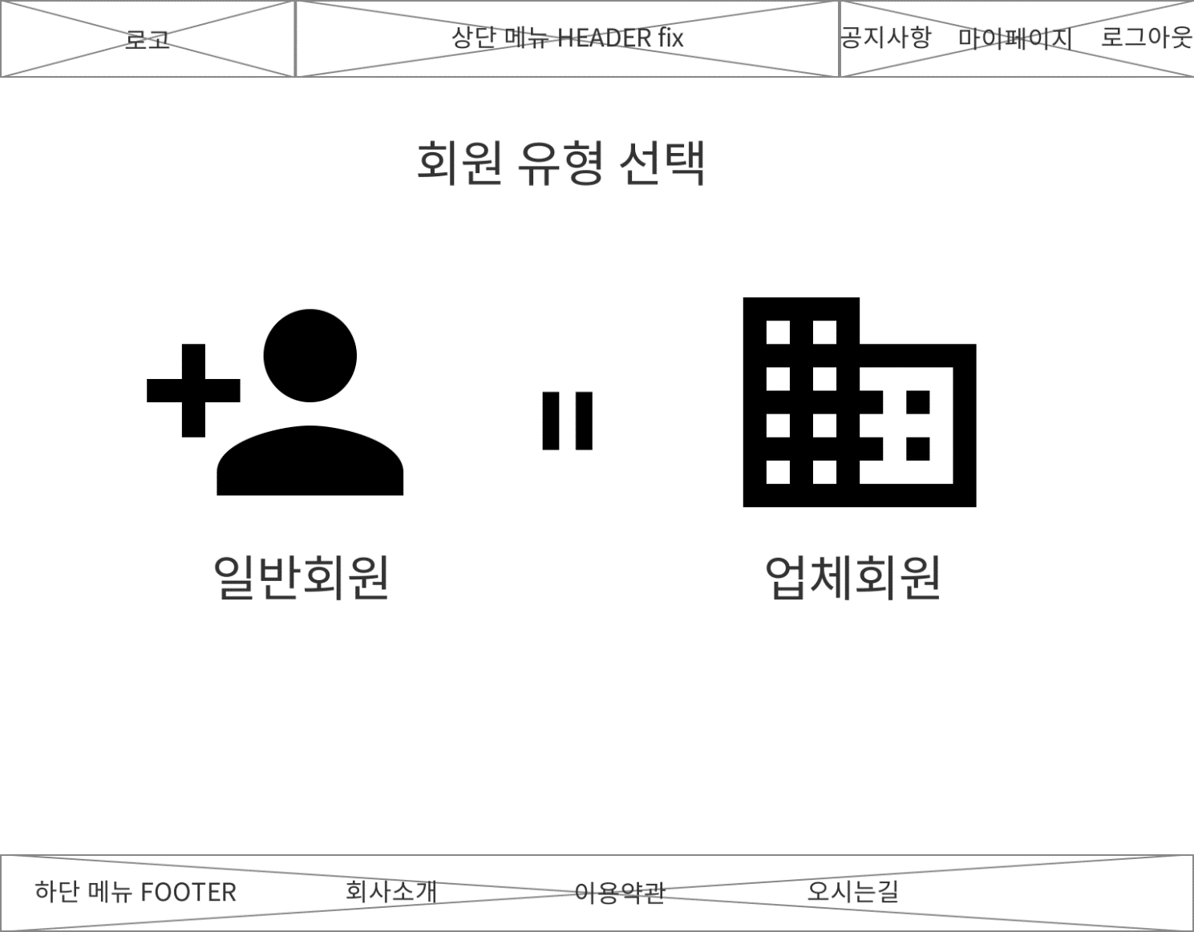
공간 대여 시스템 |  | 페이지명 | 회원유형 선택 페이지 | 페이지 넘버 | (나중에 한꺼번에 작성) | 작성자 | 강 병훈
경로 | 메인 페이지 > 로그인 > 회원가입 링크 > 회원 유형 선택 / 메인 페이지 > 메인 메뉴 회원가입 링크 >
Description
1 | 일반회원 가입시 선택
2 | 업체(기업)회원 가입시 선택
36p
1
2

Slide 15
일반 회원가입 페이지

Slide 16
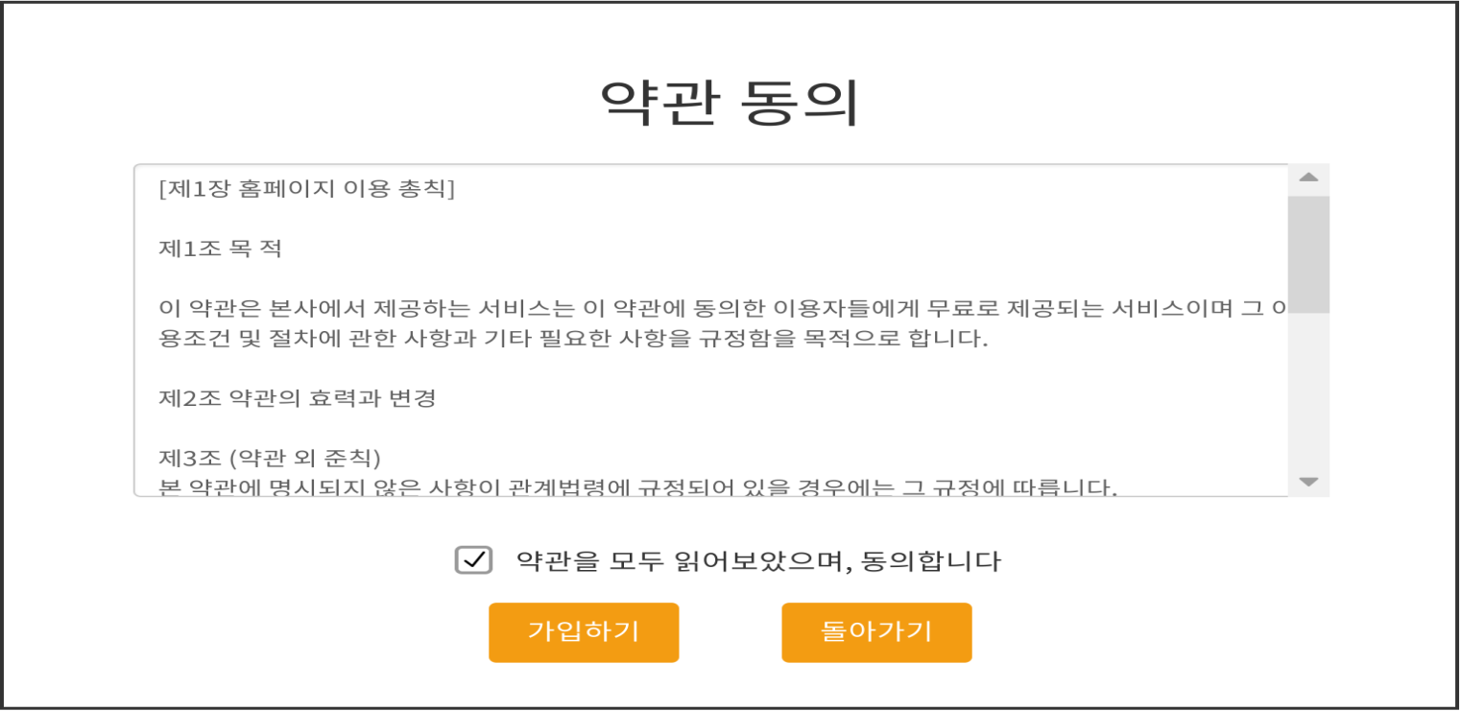
공간 대여 시스템 |  | 페이지명 | 약관 동의(일반회원) 페이지 | 페이지 넘버 | (나중에 한꺼번에 작성) | 작성자 | 이상현
경로 | 메인 페이지 > 로그인 > 회원가입(링크) > 회원 유형 선택 > 약관 동의(일반회원)
Description
 | Width : 70% height : auto
1 | 약관 동의 : H2
2 | 약관 내용 표시, 스크롤 생성
3 | 약관 동의 체크박스, 비체크 시 회원가입 페이지로 이동 불가
4 | 버튼 - 회원가입 페이지로 이동
5 | 약관동의 비체크 시 alert창 표시
6 | 버튼 - 메인 페이지로 이동
1
2
3
4
6
5
약관 동의 후 가입이 가능합니다.
확인

Slide 17
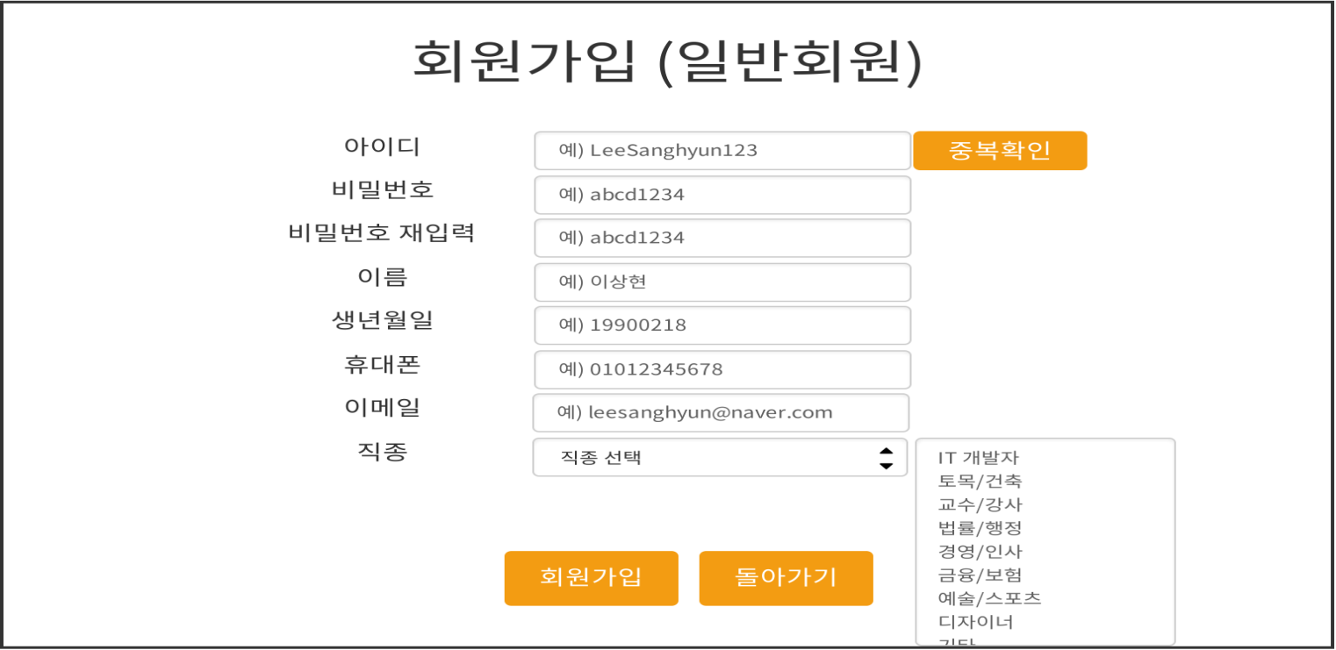
공간 대여 시스템 |  | 페이지명 | 회원가입 (일반회원) 페이지 | 페이지 넘버 | (나중에 한꺼번에 작성) | 작성자 | 이상현
경로 | 메인 페이지 > 로그인 > 회원가입(링크) > 회원 유형 선택 > 약관 동의(일반회원) > 회원가입(일반회원)
Description
 | Width : 70% height : auto
1 | 회원가입 (일반회원) : H2
2 | 영문/숫자 8~20자, 텍스트필드, 필수입력
3 | 버튼 - 아이디 중복확인, 각각 alert창 표시
4 | 영문/숫자 8~20자, 텍스트필드, 필수입력, 암호화(SHA256, Bcrypt)
5 | 6번과 동일하게 입력, 필수입력
6 | 한글/영문/숫자 2~10자, 텍스트필드, 필수입력
7 | 년월일 순으로 8개의 숫자로 입력, 예(19900218), 텍스트필드, 필수입력
8 | ( - ) 제외 10~11자, 텍스트필드, 필수입력
9 | 10~30자, 이메일형식, 필수입력
10 | 콤보박스로 선택, 필수선택
11 | 직종에 대한 콤보박스 리스트
12 | 버튼 - 각각의 alert창 표시 - ‘회원가입 성공’ : ‘확인’ 버튼 클릭 시 로그인 페이지로 이동 - ‘회원가입 실패‘ : ‘확인’ 버튼 클릭 후 미입력분 입력
13 | 버튼 - 메인 페이지로 이동
1
3
2
4
5
6
7
8
9
11
10
12
13
회원가입 성공
회원가입 실패
아이디 사용 불가능
아이디 사용 가능
확인
확인
확인
확인

Slide 18
업체 회원가입 페이지

Slide 19
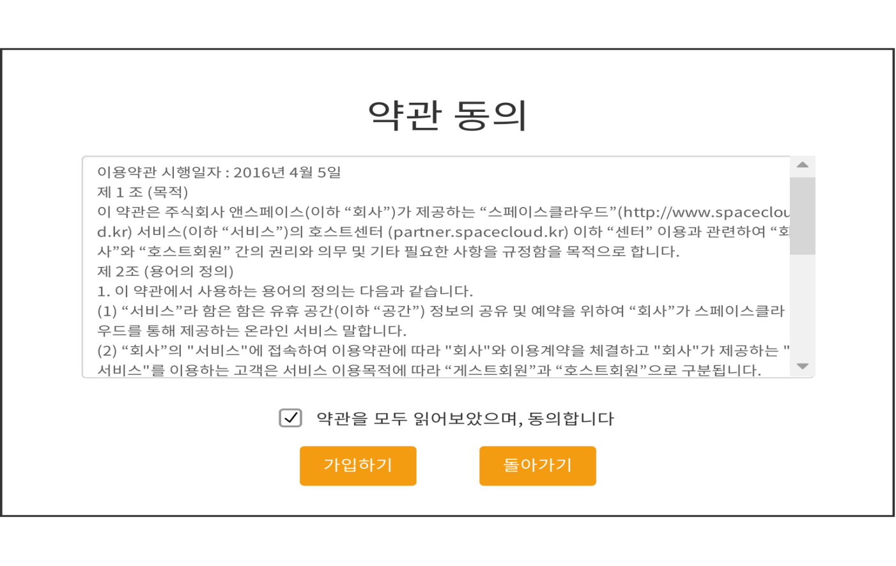
공간 대여 시스템 |  | 페이지명 | 약관 동의(업체) | 페이지 넘버 | (나중에 한꺼번에 작성) | 작성자 | 안 태영
경로 | 메인 페이지 > 로그인 > 회원가입 링크 > 회원 유형 선택 > 약관 동의(업체)
Description
1 | 약관 내용 표시
2 | 약관 동의 체크박스, 비 체크시 페이지 이동 불가
3 | 클릭 시 업체회원가입 페이지로 이동
4 | 클릭 시 이전 페이지로 이동
5 | 2번을 체크하지않고 가입하기 누른 경우 alert창으로 안내문구 표시
1
2
3
4
약관 동의 후 가입이 가능합니다.
5
확인

Slide 20
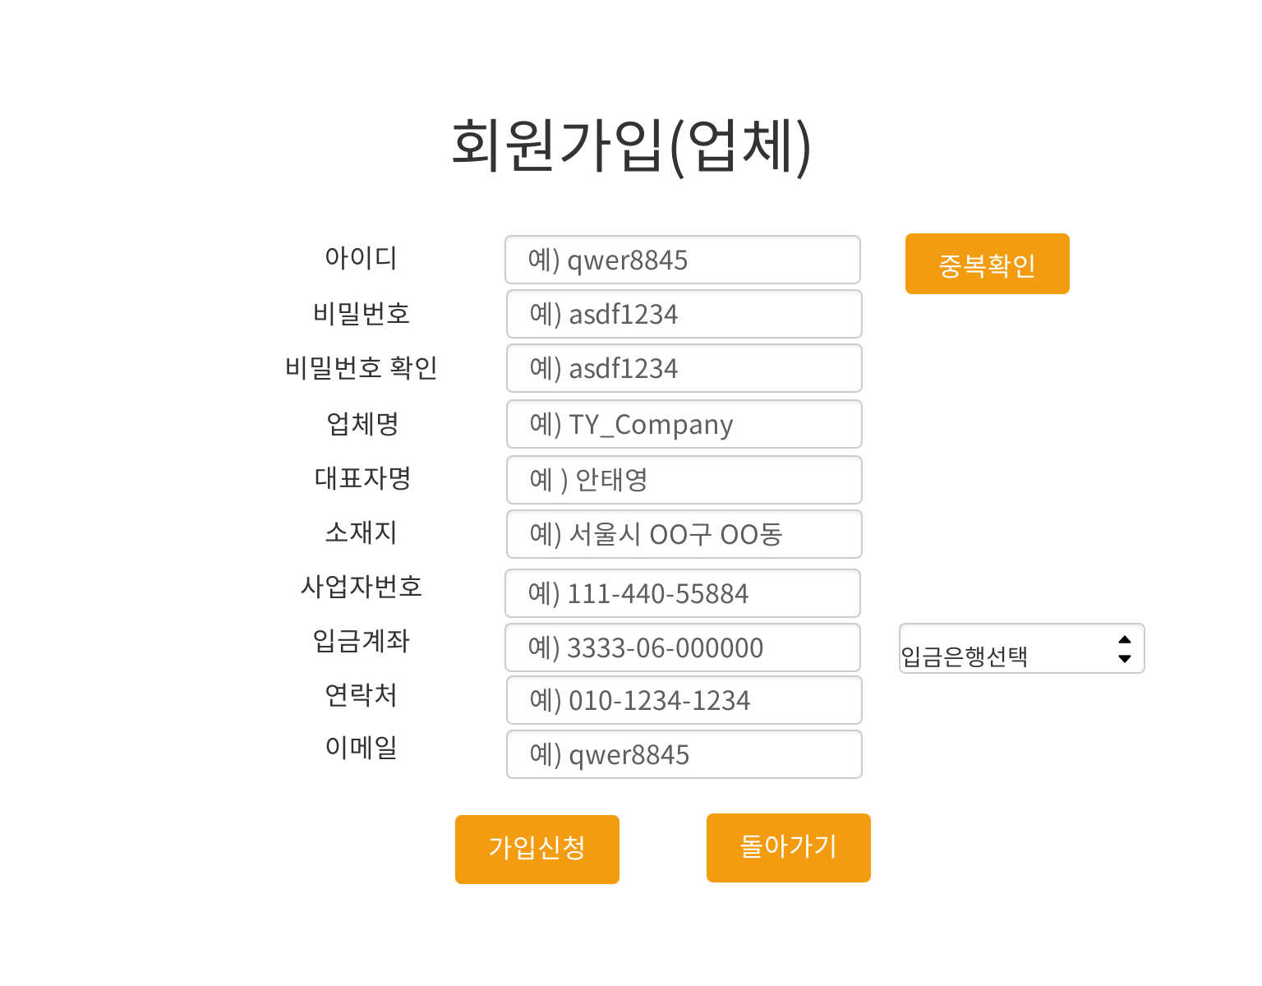
공간 대여 시스템 |  | 페이지명 | 회원가입 신청(업체) | 페이지 넘버 | (나중에 한꺼번에 작성) | 작성자 | 안 태영
경로 | 메인 페이지 > 로그인 > 회원가입 링크 > 회원 유형 선택 > 약관 동의(업체) > 회원가입 신청(업체)
Description
1 | 영문+숫자 8~20자
2 | 이미 등록된 아이디가 있는지 중복확인
3 | 영어,문자,숫자 8~20자, 암호화(SHA256, Bcrypt)
4 | 비밀번호 확인을 위해 한번 더 입력
5 | 업체 상호명 입력
6 | 대표자명 입력
7 | 회사 주소 입력
8 | 사업자번호 입력
9 | 예약 확정 시 입금받을 계좌 입력
10 | 담당자 번호 or 회사 대표번호 입력
11 | 담당자의 이메일주소 입력
12 | 클릭 시 회원가입 승인대기 창으로 이동
13 | 클릭 시 이전 페이지로 이동
1
2
3
4
5
6
7
8
9
10
11
12
13

Slide 21
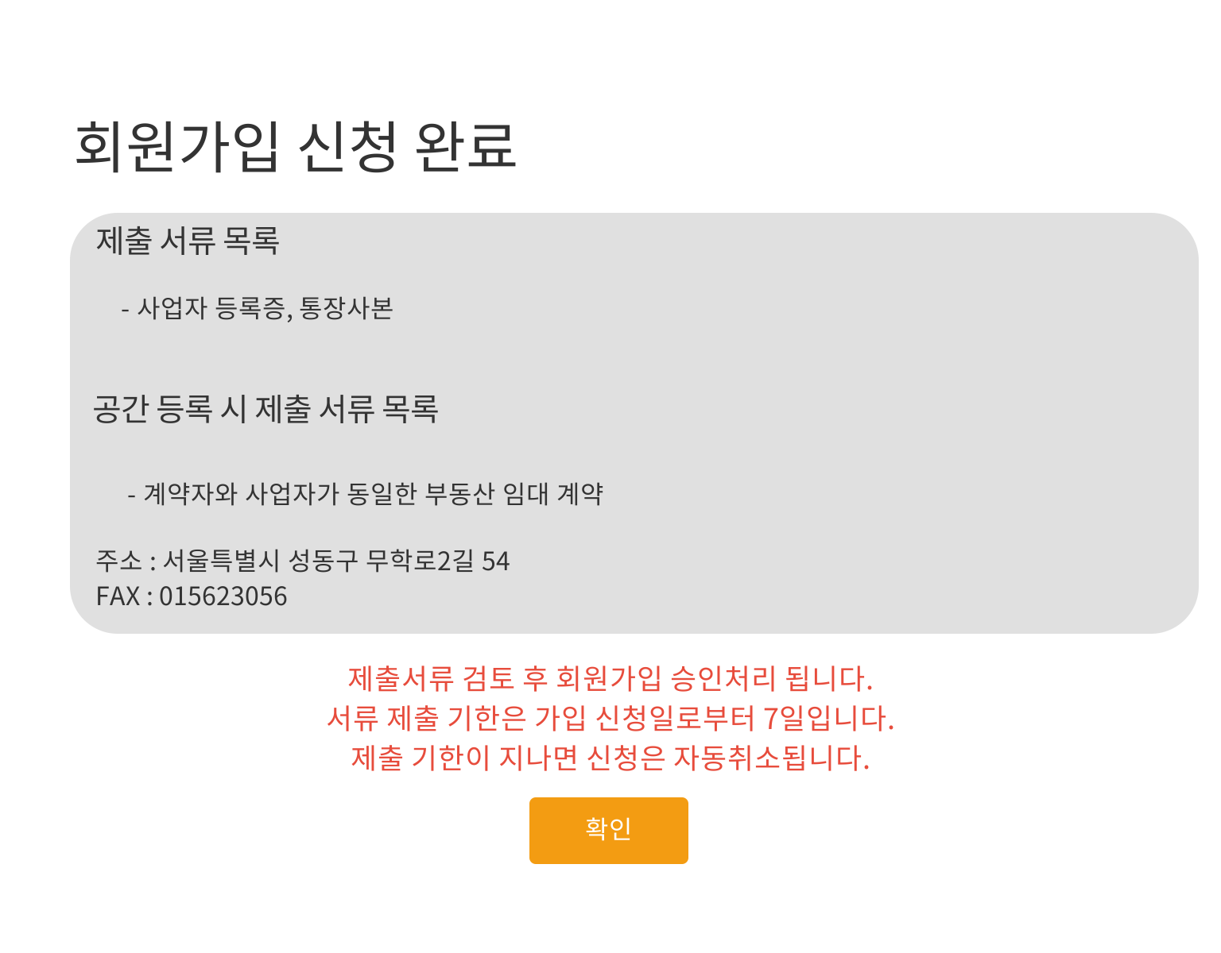
공간 대여 시스템 |  | 페이지명 | 회원가입 신청 공지(업체) | 페이지 넘버 | (나중에 한꺼번에 작성) | 작성자 | 안 태영
경로 | 메인 페이지 > 로그인 > 회원가입 링크 > 회원 유형 선택 > > 회원가입 신청(업체) > 회원가입 신청 공지(업체)
Description
1 | 클릭 시 메인페이지 이동
1

Slide 22
로그인 페이지

Slide 23
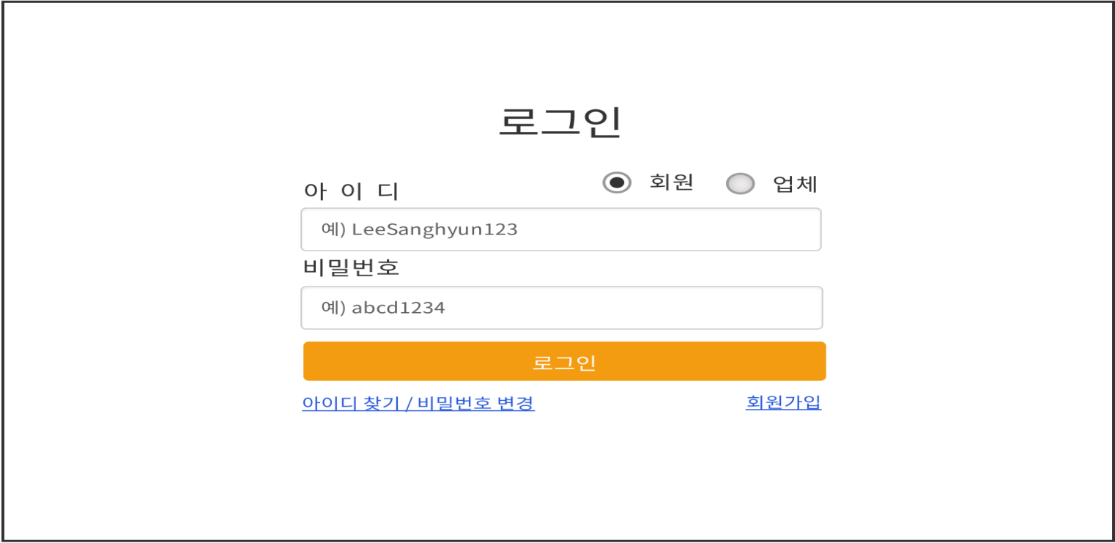
공간 대여 시스템 |  | 페이지명 | 로그인 페이지 | 페이지 넘버 | (나중에 한꺼번에 작성) | 작성자 | 이상현
경로 | 메인 페이지 > 로그인
Description
 | Width : 70% Height : auto
1 | 로그인 : H2
2 | 가입유형 선택 - 회원 라디오버튼 - 둘 중에 하나만 선택 가능 (Default - ‘회원’)
3 | 가입유형 선택 - 업체 라디오버튼 - 둘 중에 하나만 선택 가능 (Default - ‘회원’)
4 | 회원가입 시 등록한 아이디 입력 텍스트필드 - 8~20자 영문/숫자, 필수 입력사항
5 | 회원가입 시 등록한 비밀번호 입력 텍스트필드 - 8~20자 영문/숫자, 필수 입력사항
6 | 버튼 - 로그인 성공 시 메인 페이지 이동
7 | 로그인 실패 시 alert창 표시
8 | 아이디 찾기 / 비밀번호 변경 페이지로 이동
9 | 회원가입 페이지로 이동 - 회원 or 업체 구분
1
2
3
4
5
6
8
9
7
로그인 실패 아이디와 비밀번호를 확인해주세요.
확인

Slide 24
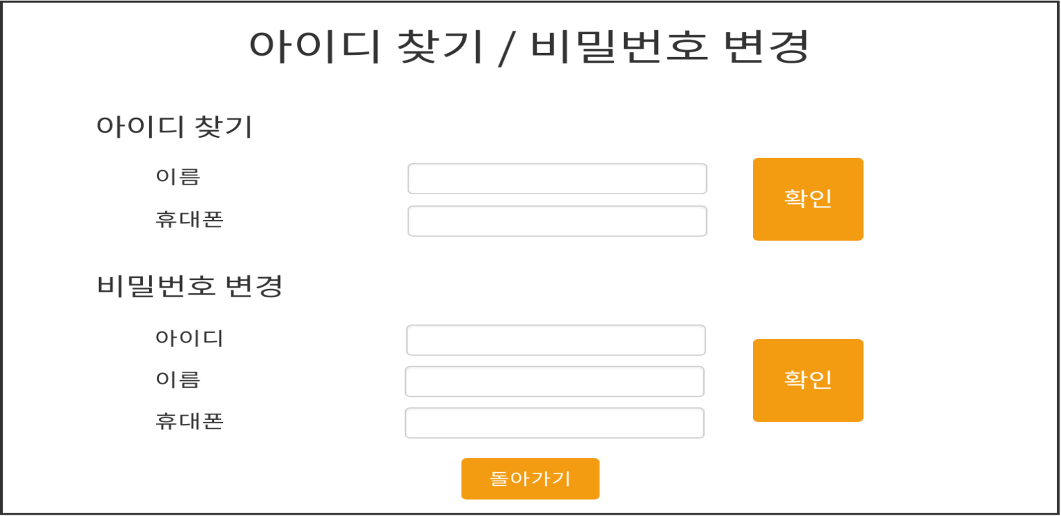
공간 대여 시스템 |  | 페이지명 | (일반회원) 아이디 찾기/비밀번호 변경 페이지 | 페이지 넘버 | (나중에 한꺼번에 작성) | 작성자 | 이상현
경로 | 메인 페이지 > 로그인 > 아이디 찾기 / 비밀번호 변경
1
Description
 | Width : 70% Height : auto
1 | 아이디 찾기 / 비밀번호 변경 : H2
2 | 회원가입 시 등록한 이름 입력 텍스트필드, 필수 입력사항
3 | 회원가입 시 등록한 휴대폰 입력 텍스트필드, 필수 입력사항
4 | 버튼 - 클릭 시 alert창 표시
5 | 아이디 찾기 성공 시 alert창 표시
6 | 아이디 찾기 실패 시 alert창 표시
7 | 회원가입 시 등록한 아이디 입력 텍스트필드, 필수 입력사항
8 | 회원가입 시 등록한 이름 입력 텍스트필드, 필수 입력사항
9 | 회원가입 시 등록한 휴대폰 입력 텍스트필드, 필수 입력사항
10 | 버튼 - 비밀번호 변경 페이지로 이동
11 | 버튼 - 클릭 시 로그인 페이지로 이동
2
4
3
7
10
8
9
11
5
아이디 찾기 성공
아이디는 ‘aaaa’ 입니다.
6
아이디 찾기 실패
일치하는 아이디가 없습니다.
확인
확인

Slide 25
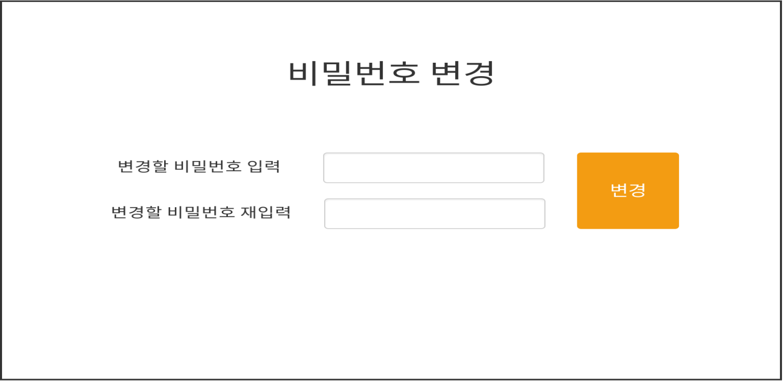
공간 대여 시스템 |  | 페이지명 | 비밀번호 변경 페이지 | 페이지 넘버 | (나중에 한꺼번에 작성) | 작성자 | 이상현
경로 | 메인 페이지 > 로그인 > 아이디 찾기 / 비밀번호 변경 > 비밀번호 변경
Description
 | Width : 70% height : auto
1 | 비밀번호 변경 : H2
2 | 새로 변경할 비밀번호 입력 텍스트필드, 필수 입력사항
3 | 2번과 동일하게 입력 텍스트필드, 필수 입력사항
4 | 버튼 - 클릭 시 alert창 표시
5 | 비밀번호 변경 성공 시 alert창 표시
6 | 비밀번호 변경 실패 시 alert창 표시
1
2
4
3
5
6
비밀번호 변경 성공
비밀번호가 변경되었습니다.
비밀번호 변경 실패
비밀번호가 일치하지 않습니다.
확인
확인

Slide 26
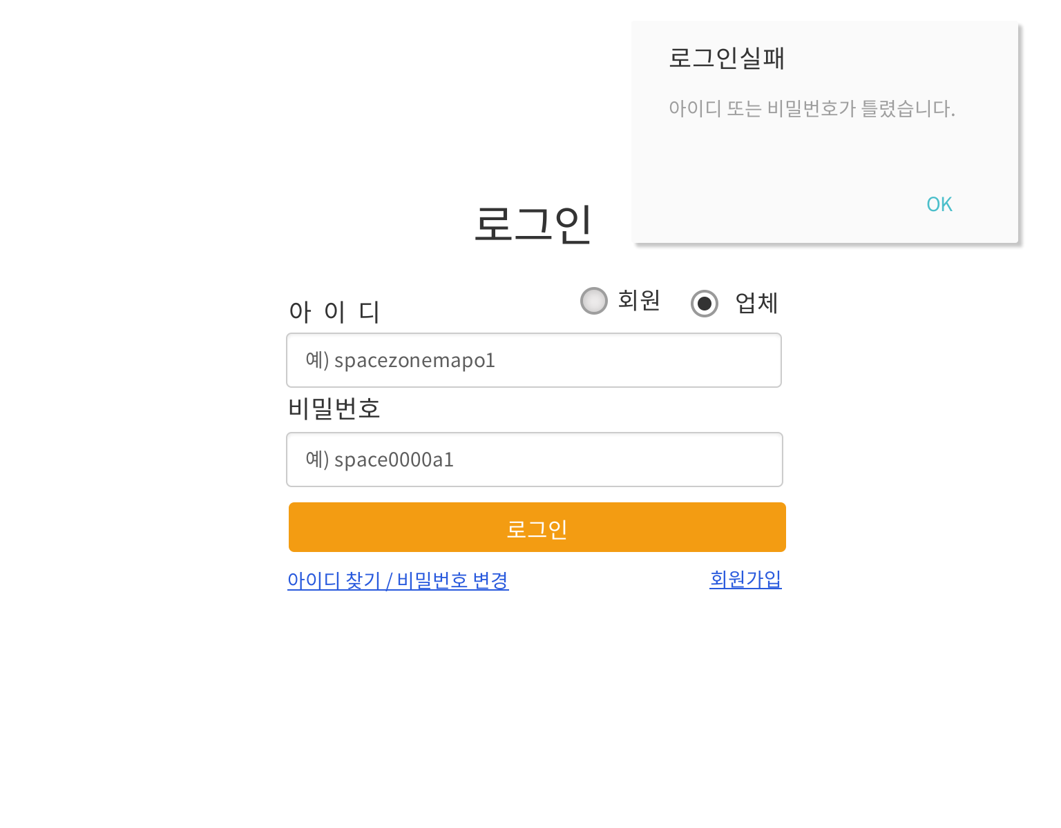
공간 대여 시스템 |  | 페이지명 | 로그인 페이지 | 페이지 넘버 | (나중에 한꺼번에 작성) | 작성자 | 강 병훈
경로 | 메인 페이지 > 로그인
8
Description
1 | 가입유형 선택 - 회원
2 | 가입유형 선택 – 업체(사업자)
3 | 아이디 입력 필드 - 8 ~ 20자 영문/숫자 포함
4 | 비밀번호 입력 필드 - 8 ~ 20자 영문/숫자/특수기호 포함
5 | 로그인 버튼 - 로그인 성공 시 메인 페이지 이동
6 | 아이디 / 비밀번호 찾기 링크 - 새 페이지로 이동
7 | 회원가입 링크 - 가입 페이지로 이동 (회원 or 업체 구분)
8 | 로그인 실패 알림 - DB의 데이터와 불일치 또는 존재하지 않을 시 알림 창 생성
36p
1
2
18p
14p
3
18p
18p
4
18p
5
16p
6
14p
7
14p

Slide 27
회원의 공간예약

Slide 28
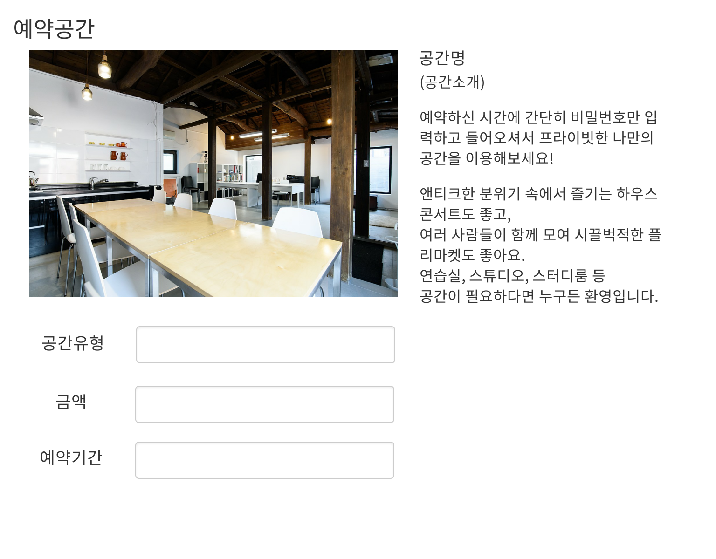
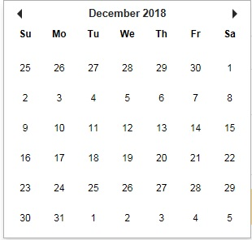
공간 대여 시스템 |  | 페이지명 | 예약 페이지 1/2 | 페이지 넘버 | (나중에 한꺼번에 작성) | 작성자 | 권 경태
경로 | 메인 페이지 > 공간 상세 페이지 > 공간 예약 버튼
Description
회원 열람만 가능 Width : 70% Height : auto
1 | 공간이미지 (190px*180px)
2 | 공간명, 공간 설명
3 | 공간 유형
4 | 금액
5 | 예약 기간 선택시 달력 출력
1
2
3
4
5
2

Slide 29
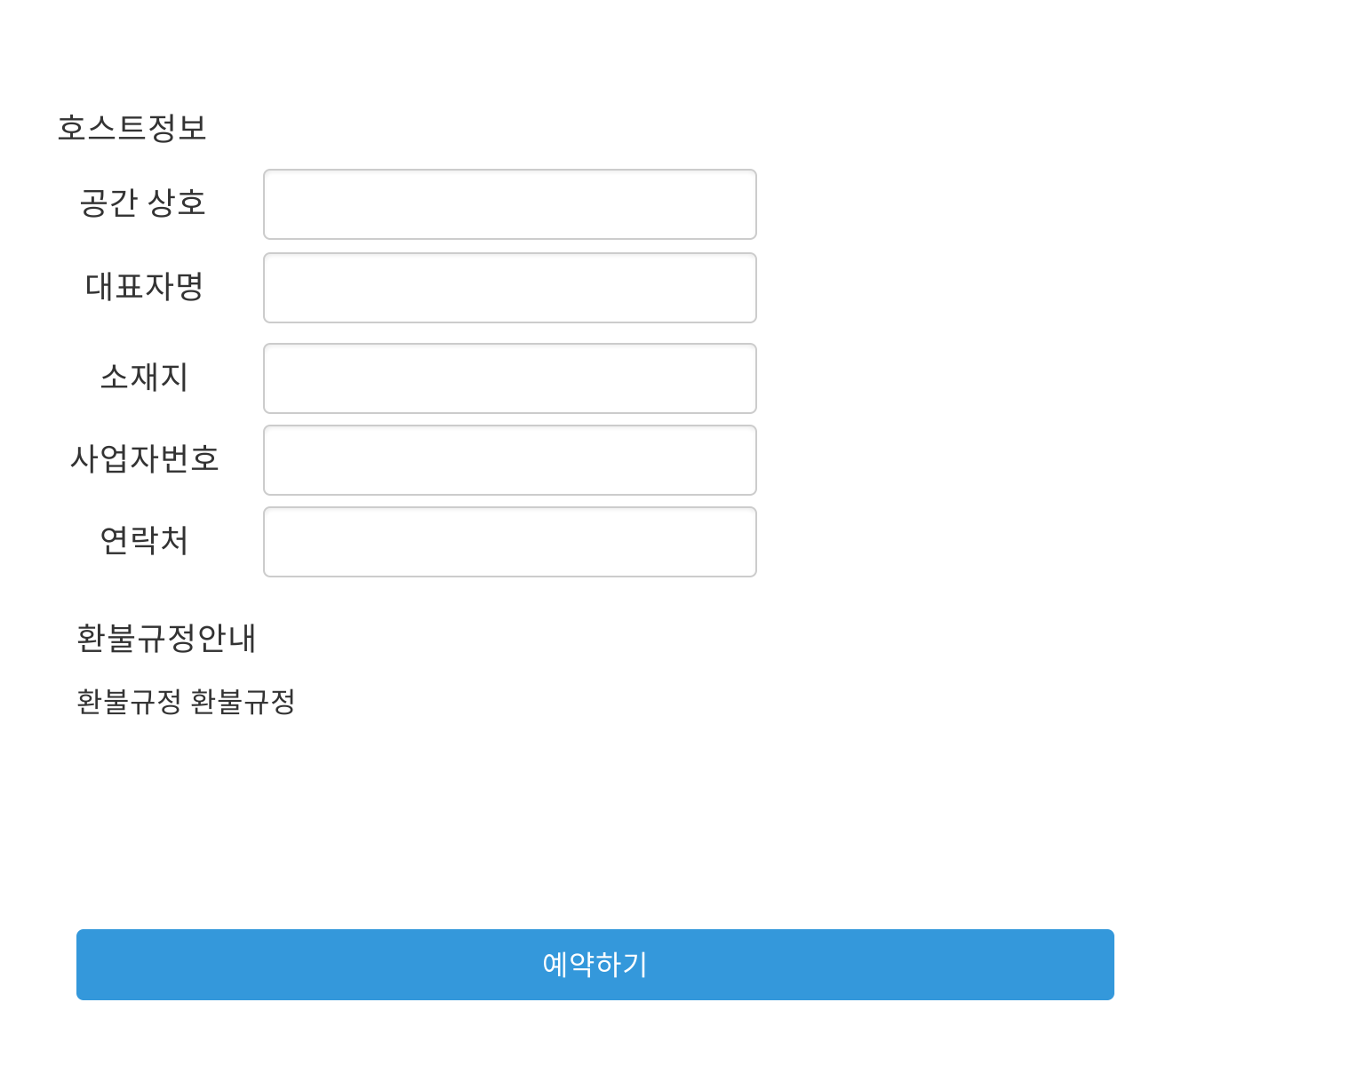
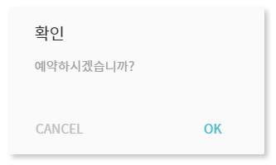
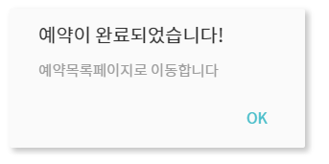
공간 대여 시스템 |  | 페이지명 | 예약 페이지 2/2 | 페이지 넘버 | (나중에 한꺼번에 작성) | 작성자 | 권 경태
경로 | 메인 페이지 > 공간 상세 페이지 > 공간 예약 버튼
Description
회원 열람만 가능 Width : 70% Height : auto
1 | 공간소유 회사명
2 | 업체 대표자명
3 | 주소
4 | 사업자번호
5 | 업체 연락처
6 | 환불규정 공지
7 | 예약하기 버튼
1
2
3
4
5
6
7

Slide 30
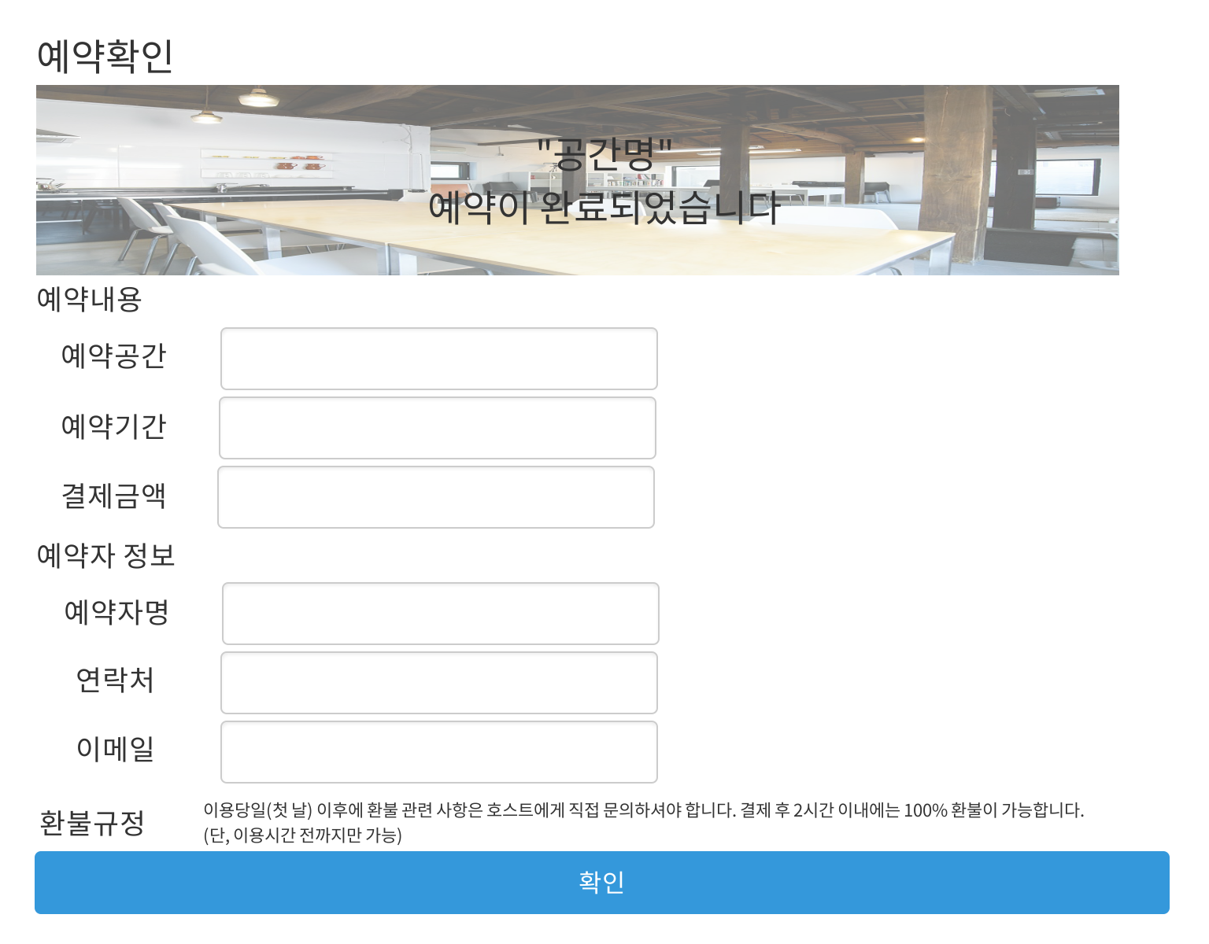
공간 대여 시스템 |  | 페이지명 | 예약 확인 창 | 페이지 넘버 | (나중에 한꺼번에 작성) | 작성자 | 권 경태
경로 | 메인 페이지 > 공간 상세 페이지 > 예약 페이지>예약 신청 버튼
Description
Alert 팝업 창
1 | 예약 공간명
2 | 이용 기간
3 | 결제금액
4 | 예약자명
5 | 예약자 연락처
6 | 예약자 이메일
7 | 환불규정 확인 공지
8 | 확인버튼 (예약목록으로 이동)
1
2
3
4
5
6
7
8

Slide 31
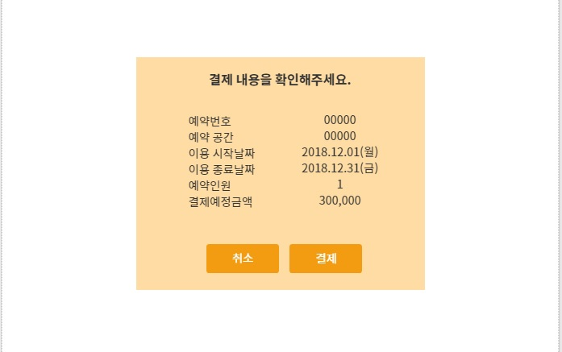
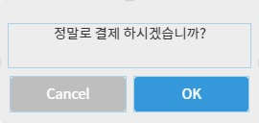
공간 대여 시스템 |  | 페이지명 | 결제 페이지 | 페이지 넘버 | (나중에 한꺼번에 작성) | 작성자 | 권 경태
경로 | 메인 페이지 > 마이 페이지 > 결제
Description
1 | 예약 번호
2 | 예약 공간 이름
3 | 이용 시작날짜
4 | 이용 종료날짜
5 | 예약 인원
6 | 결제예정금액
7 | 취소 버튼
8 | 결제 버튼 창(alert)출력
1
2
3
4
5
6
7
8

Slide 32
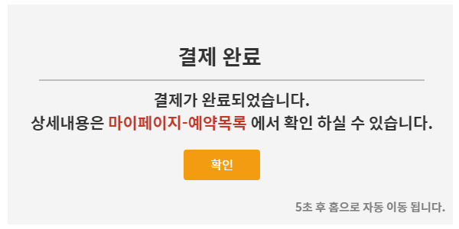
공간 대여 시스템 |  | 페이지명 | 결제 페이지 | 페이지 넘버 | (나중에 한꺼번에 작성) | 작성자 | 권 경태
경로 | 메인 페이지 > 마이 페이지 > 결제
Description
1 | 클릭 시 메인페이지 이동
1

Slide 33
일반 회원 마이 페이지

Slide 34
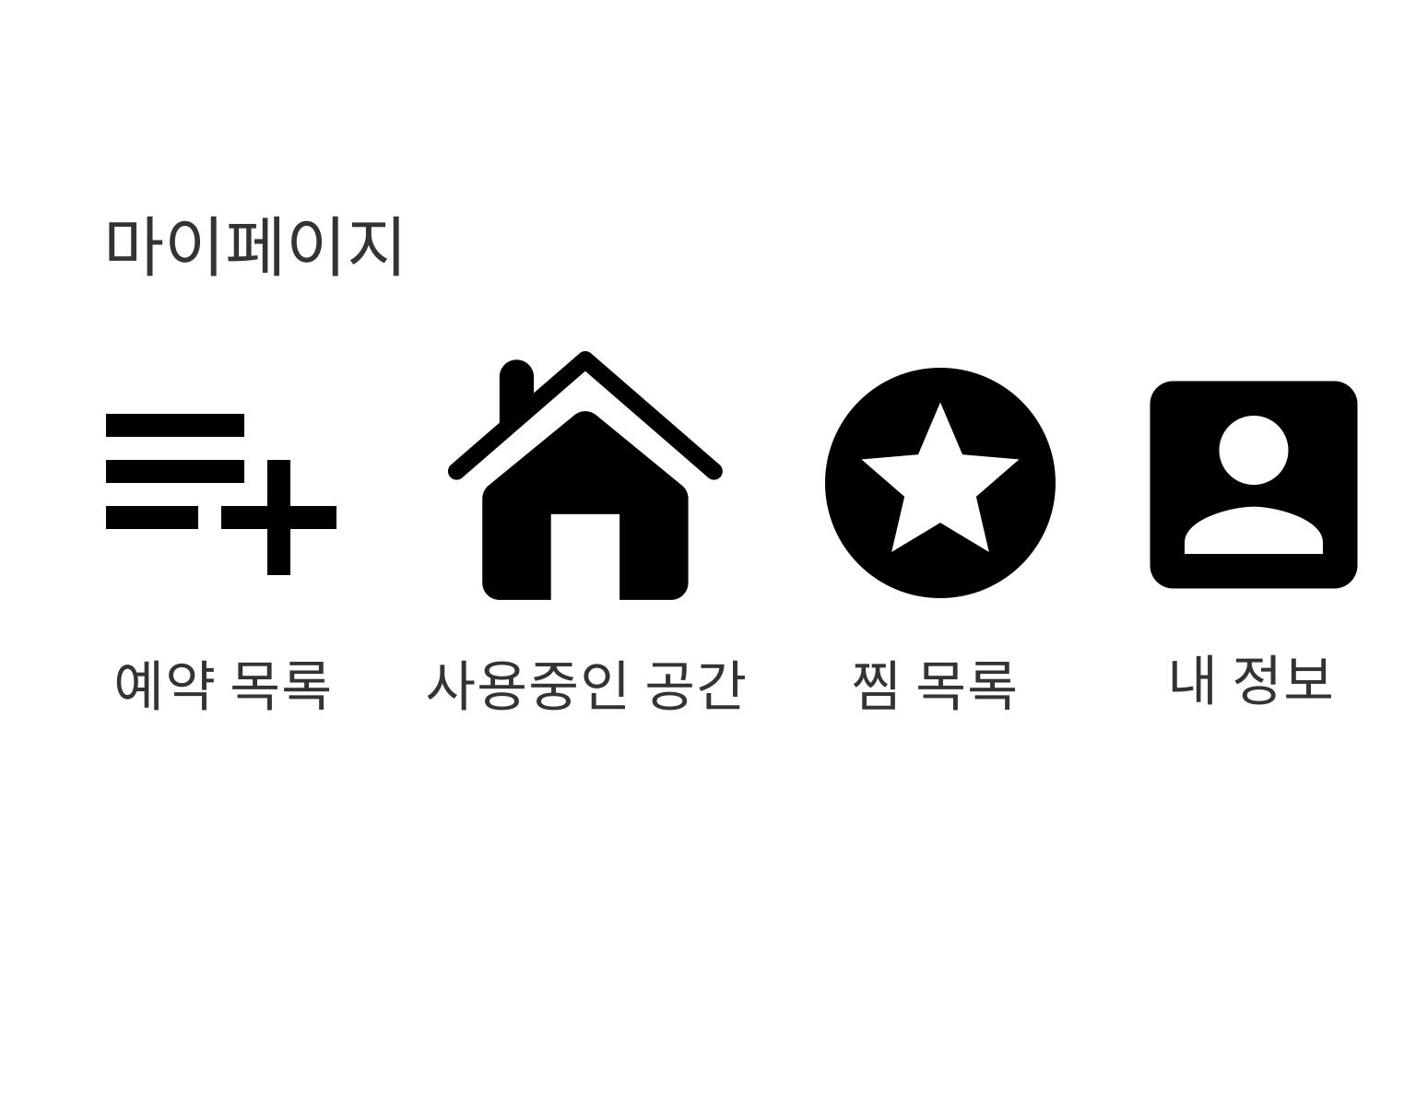
공간 대여 시스템 |  | 페이지명 | 마이페이지 | 페이지 넘버 | (나중에 한꺼번에 작성) | 작성자 | 노승빈
경로 | 메인 페이지 > 로그인 > 마이페이지
Description
 | Width : 70% height : auto
1 | 예약 목록 페이지로 이동
2 | 찜 목록 페이지로 이동
3 | 내 정보 페이지로 이동
1
2
3

Slide 35
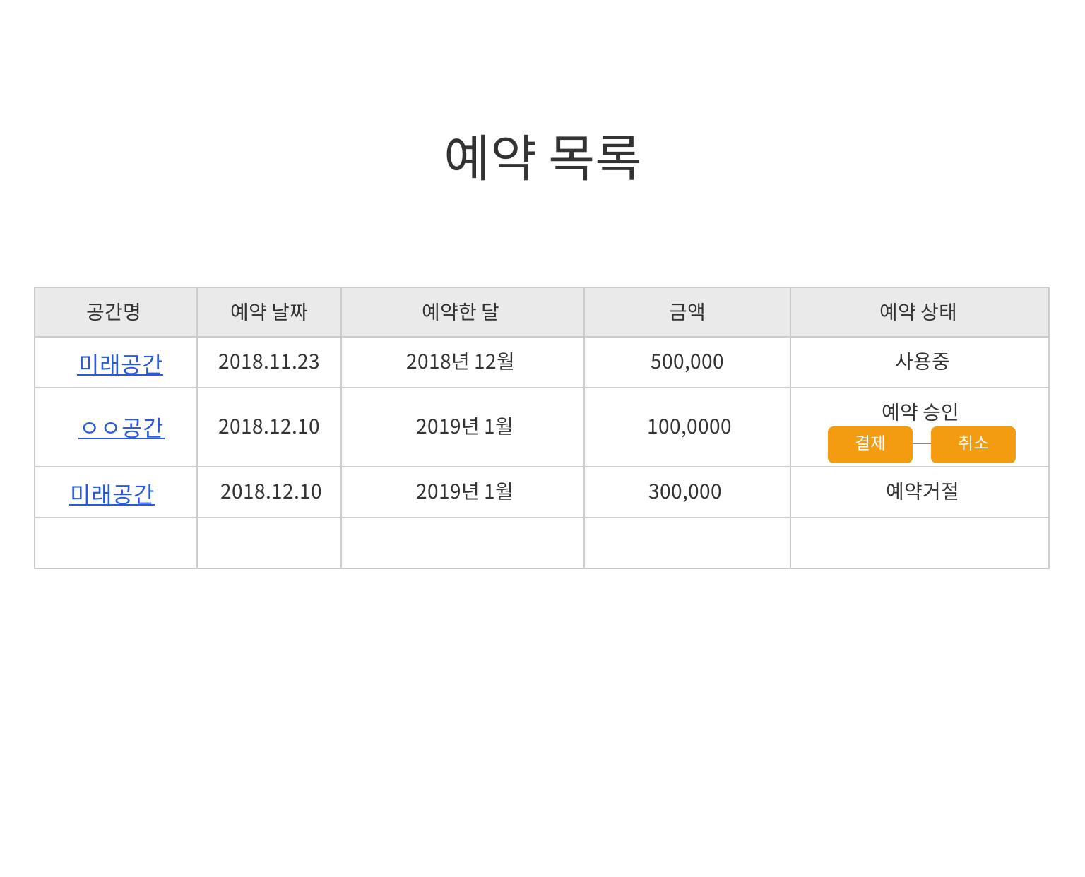
공간 대여 시스템 |  | 페이지명 | 예약 목록 페이지 | 페이지 넘버 | (나중에 한꺼번에 작성) | 작성자 | 노승빈
경로 | 메인 페이지 > 마이 페이지 > 예약 목록
Description
 | Width : 70% height : auto
1 | 예약 목록 : H2
2 | 예약한 공간명
3 | 예약한 날짜
4 | 예약한 사용월 표시
5 | 예약한 공간의 금액 표시
6 | 예약 상태 표시 (1예약신청중 : 예약신청후 업체에서 승인 하기 전 상태 2예약승인:예약 신청 후 업체에서 사용 승인한 상태-결제/취소버튼 보임 2-1예약거절 : 업체에서 예약을 거절 3결제 완료: 결제 후 예약기간 시작 전까지 3-1예약취소 : 예약승인-취소버튼시 4사용중 : 예약 기간의 시작일 부터 종료일까지 5사용종료 : 예약 후 사용 기한 마지막날의 다음날부터의 상태)
7 | 예약승인 상태에서 보이는 버튼 결제: 결제 창 연결 취소: 예약취소상태로 변경
1
3
2
4
5
6
7

Slide 36
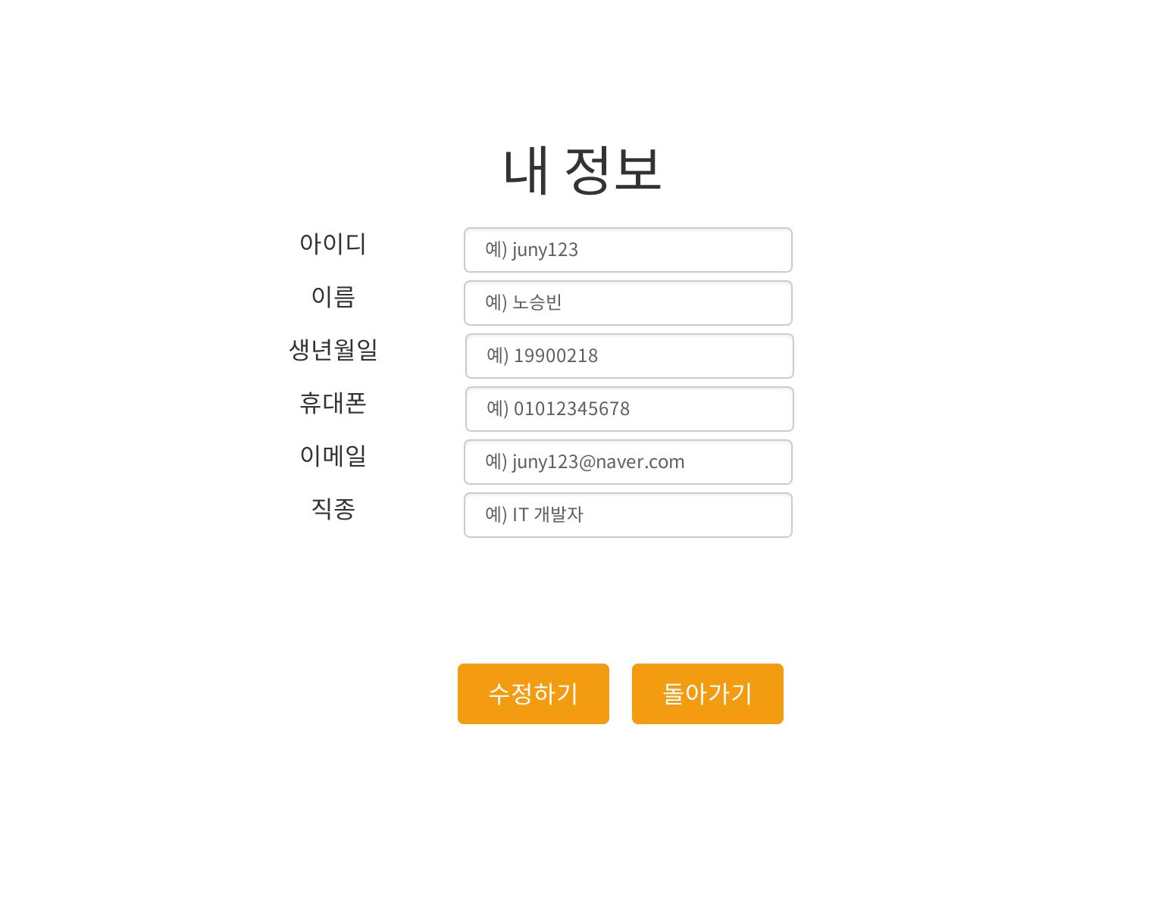
공간 대여 시스템 |  | 페이지명 | 내 정보 페이지 | 페이지 넘버 | (나중에 한꺼번에 작성) | 작성자 | 노승빈
경로 | 메인 페이지 > 로그인 > 마이페이지 > 내 정보
Description
 | Width : 70% height : auto
1 | 내 정보 (일반회원) : H2
2 | 로그인한 회원의 아이디 출력
3 | 로그인한 회원의 이름 출력
4 | 로그인한 회원의 생년 월일 출력
5 | 로그인한 회원의 휴대폰 번호 출력
6 | 로그인한 회원의 이메일 출력
7 | 로그인한 회원의 직종 출력
8 | 수정 페이지로 가기 전 비밀번호 확인 페이지로 이동.
9 | 마이페이지로 이동
1
2
3
4
5
6
7
8
9

Slide 37
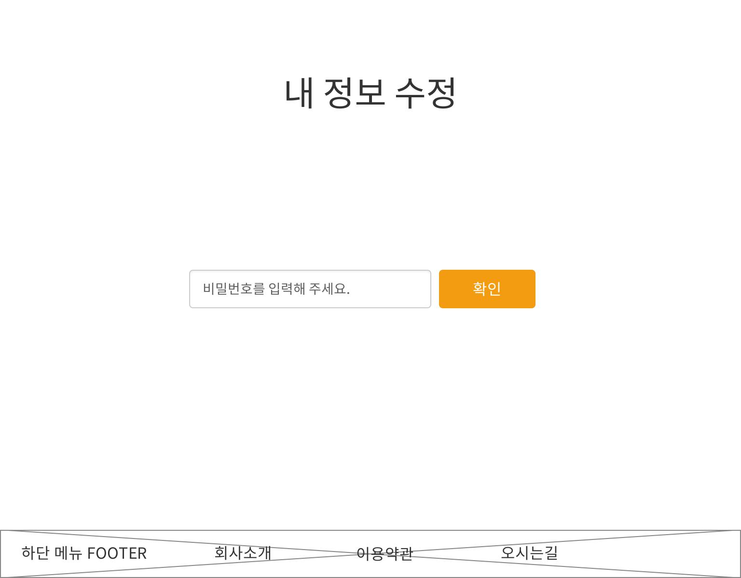
공간 대여 시스템 |  | 페이지명 | 내 정보 수정페이지(비밀번호 입력) | 페이지 넘버 | (나중에 한꺼번에 작성) | 작성자 | 노승빈
경로 | 메인 페이지 > 로그인 > 마이페이지 > 내 정보 > 수정하기
Description
 | Width : 70% height : auto
1 | 내 정보 수정 : H2
2 | 회원 아이디에 맞는 비밀번호 입력
3 | 입력된 비밀번호가 DB에 저장된 아이디와 일치하는지 확인 후 일치 시 내 정보 수정 페이지로 이동. (비밀번호가 일치하지 않을시 alert창으로 알림)
4 | 로그인한 회원의 생년 월일 출력
5 | 로그인한 회원의 휴대폰 번호 출력
6 | 로그인한 회원의 이메일 출력
7 | 로그인한 회원의 직종 출력
8 | 수정 페이지로 가기 전 비밀번호 확인 페이지로 이동.
9 | 마이페이지로 이동
1
2
3
비밀번호가 일치하지 않습니다.
확인

Slide 38
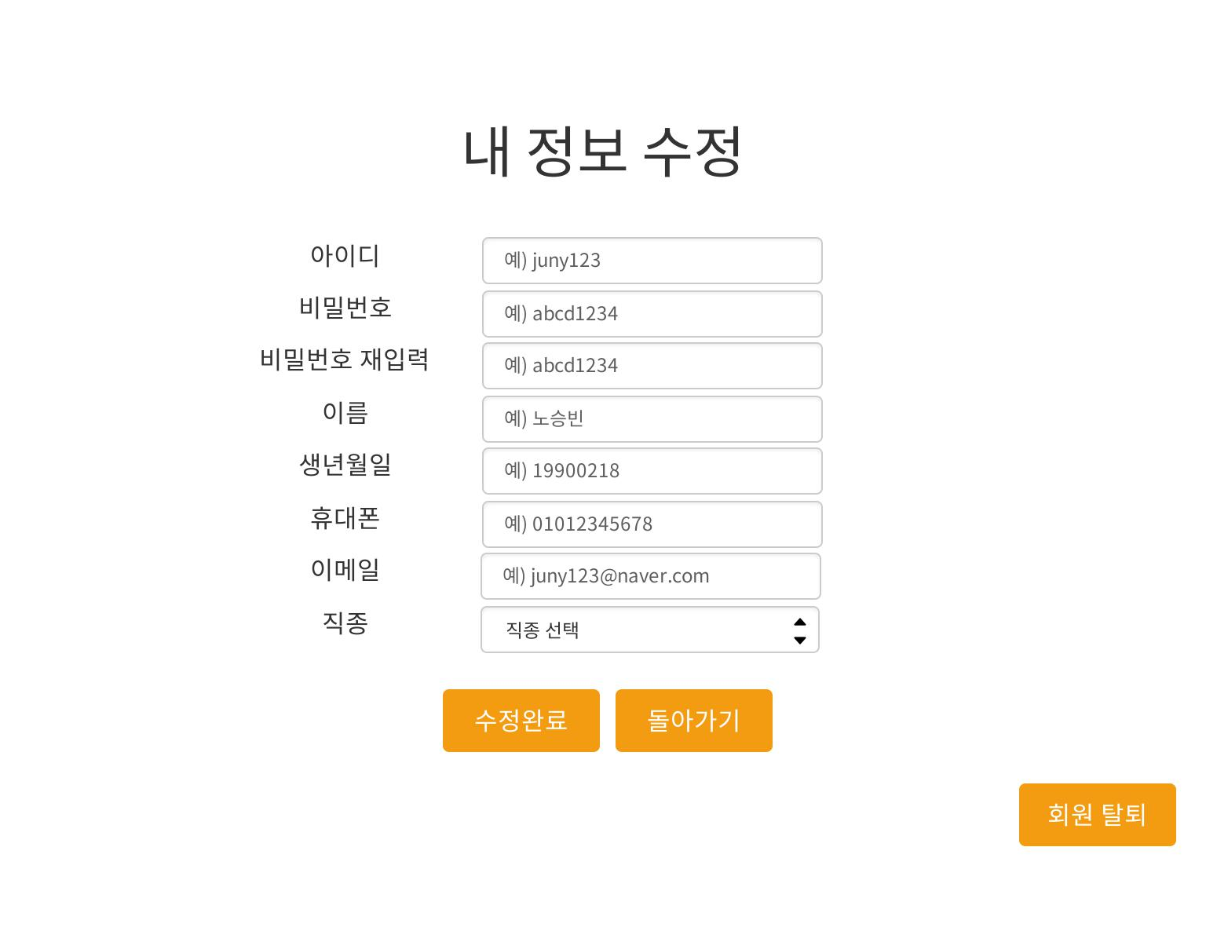
공간 대여 시스템 |  | 페이지명 | 내 정보 수정(수정 페이지) | 페이지 넘버 | (나중에 한꺼번에 작성) | 작성자 | 노승빈
경로 | 메인 페이지 > 로그인 > 마이페이지 > 내 정보 > 내 정보 수정페이지(비밀번호 입력) > 내 정보 수정(수정 페이지)
Description
 | Width : 70% height : auto
1 | 내 정보 수정 : H2
2 | 로그인한 회원의 아이디 출력 (수정불가)
3 | 영문/숫자 8~20자의 수정할 비밀번호 , 필수입력
4 | 비밀번호 재입력 필드 (비밀번호와 같아야한다, 필수 입력)
5 | 로그인한 회원의 이름 출력 (수정불가)
6 | 로그인한 회원의 생년 월일 출력 (수정불가)
7 | 로그인한 회원의 휴대폰 번호 출력 (수정가능)
8 | 로그인한 회원의 이메일 출력 (수정가능)
9 | 로그인한 회원의 직종 출력 (수정가능)
10 | 수정 완료 버튼 (내정보페이지로 이동)
11 | 마이페이지로 이동
12 | 회원 탈퇴 버튼 (회원 탈퇴 버튼 클릭시 alert창으로 탈퇴 여부 확인, 현제 예약 or 사용중인 공간이 있는지 확인 후 예약 or 사용중인 공간 존재시 탈퇴 불가)
1
2
3
4
정말로 탈퇴 하시겠습니까?
5
6
확인
취소
7
8
9
10
11
12
회원 탈퇴에 에 성공했습니다.
그동안 이용해주셔서 감사합니다.
내 정보 수정 성공
내 정보 수정 실패
확인
확인
사용중이거나 예약중인 공간이 존재시 회원 탈퇴 하실수 없습니다.

Slide 39
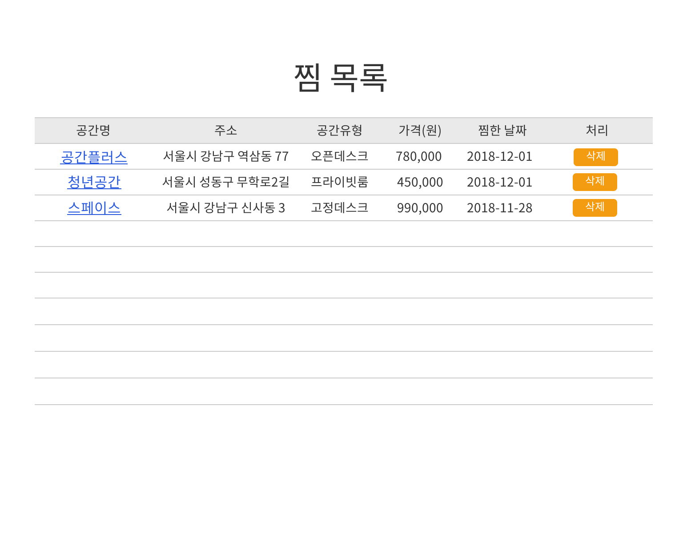
공간 대여 시스템 |  | 페이지명 | 찜목록 페이지 | 페이지 넘버 | (나중에 한꺼번에 작성) | 작성자 | 이상현
경로 | 메인 페이지 > 마이 페이지 > 찜목록
Description
 | Width : 70% height : auto
1 | 찜목록 : H2
2 | 공간명(링크): 해당공간의 상세페이지로 이동
3 | 해당 공간의 주소를 표시
4 | 선택한 공간유형을 표시
5 | 해당 공간의 가격을 표시
6 | 찜목록에 저장한 날짜
7 | 처리 삭제버튼 : 찜목록에서 해당 공간을 삭제
1
2
3
4
5
6
7

Slide 40
업체 회원 내 공간관리 페이지

Slide 41
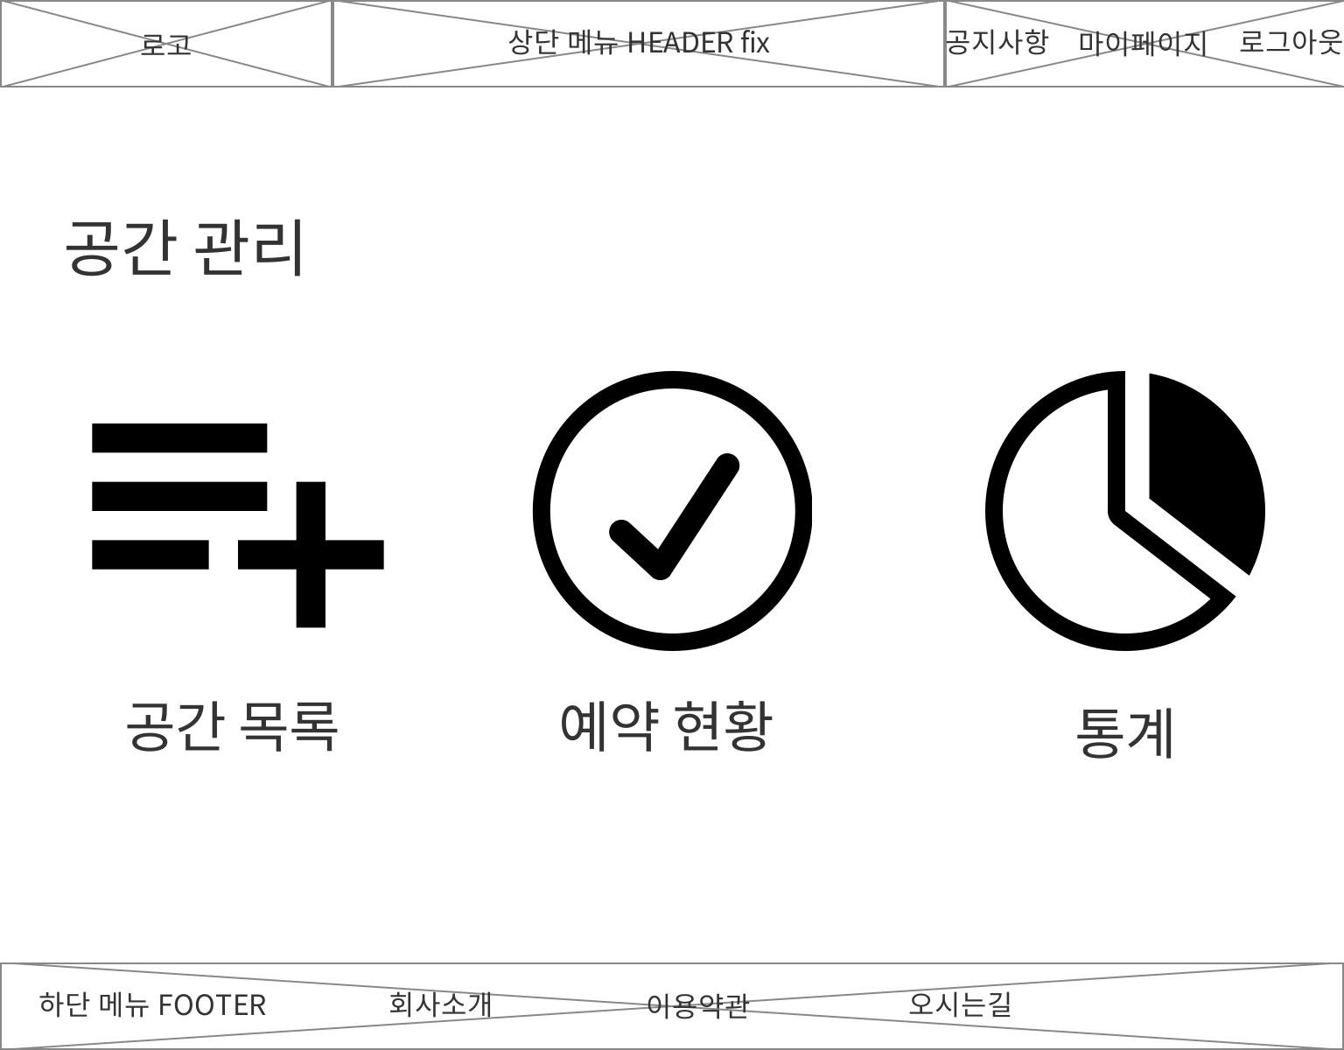
공간 대여 시스템 |  | 페이지명 | 내 공간 관리 | 페이지 넘버 | (나중에 한꺼번에 작성) | 작성자 | 안 태영
경로 | 메인 페이지 > 내 공간 관리
Description
1 | 클릭 시 내 공간 목록 페이지 이동
2 | 클릭 시 예약 현황 페이지 이동
3 | 클릭 시 내 공간 통계 페이지 이동
1
2
2

Slide 42
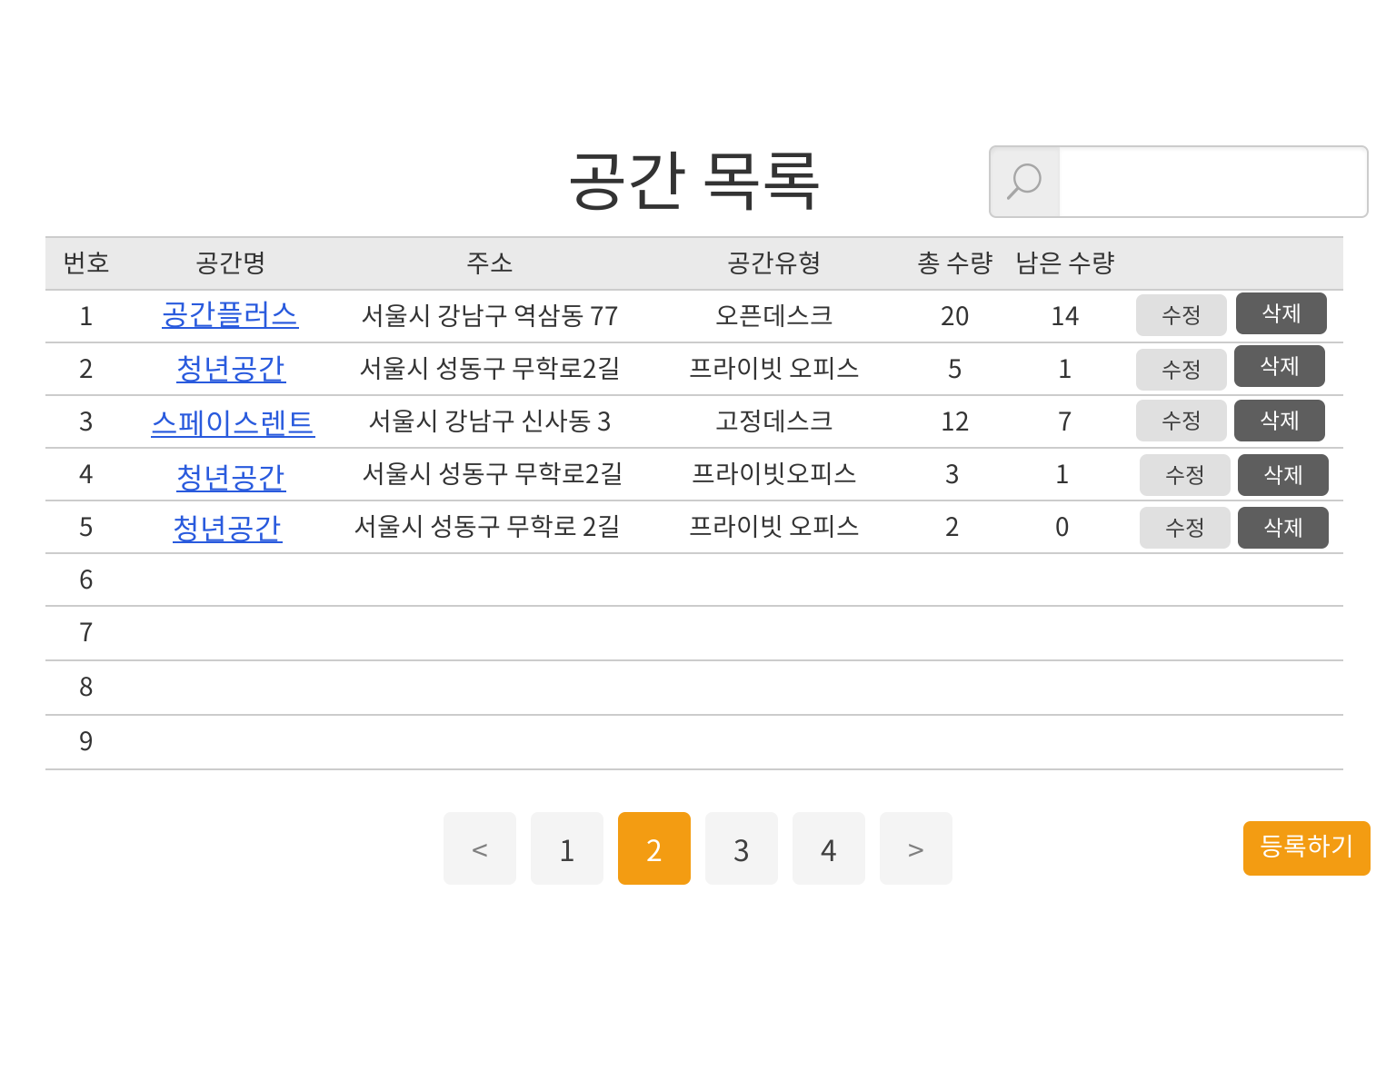
공간 대여 시스템 |  | 페이지명 | 공간 목록 | 페이지 넘버 | (나중에 한꺼번에 작성) | 작성자 | 안 태영
경로 | 메인 페이지 > 내 공간 관리 > 공간 목록
Description
1 | 공간명으로 검색
2 | 공간 상세페이지 이동
3 | 공간의 요약정보 리스트
4 | 공간 수정 페이지로 이동
5 | 공간 삭제 확인 페이지 이동
6 | 공간목록의 페이징 처리
7 | 공간 등록 페이지 이동
1
3
4
5
2
6
7

Slide 43
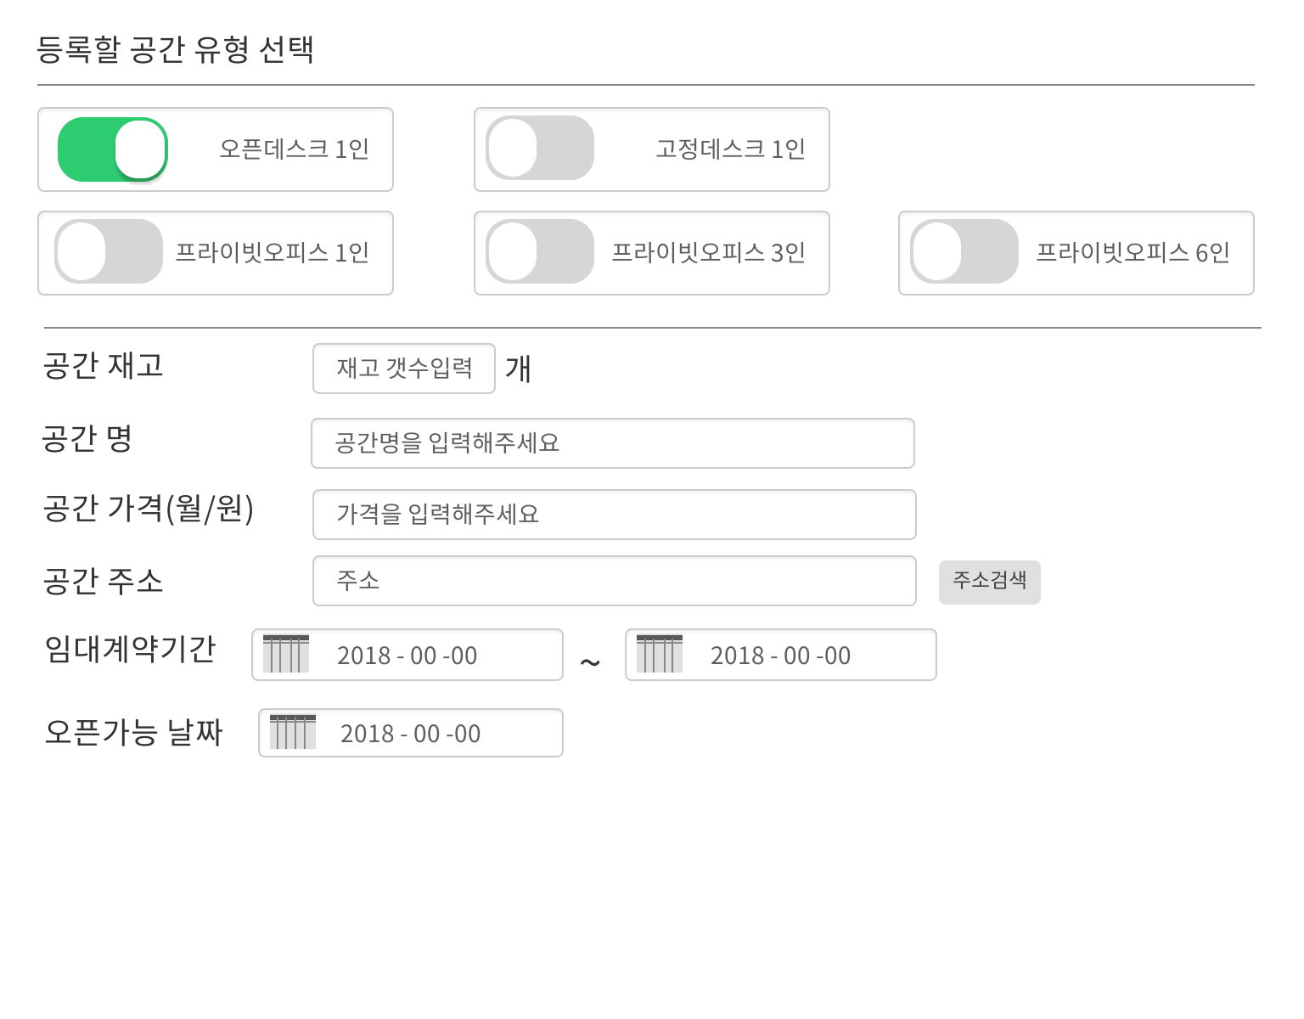
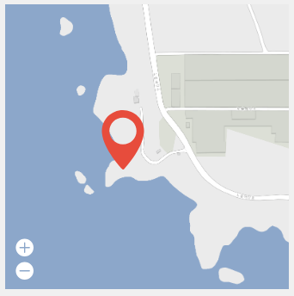
공간 대여 시스템 |  | 페이지명 | 공간 등록 페이지1/2 | 페이지 넘버 | (나중에 한꺼번에 작성) | 작성자 | 강 병훈
경로 | 메인 페이지 > 공간 관리 > 공간 등록
Description
1 | 공간 유형을 선택 -공간 유형은 5개중 1개만 선택 하여 1개 선택 시 나머지는 해제된다.
2 | 공간 재고 개수를 입력
3 | 공간명 입력
4 | 공간 가격 단위 - 가격은 월 단위 금액으로 책정
5 | 주소검색-우편번호 서비스에서 주소 선택시 자동입력 및 지도출력
6 | 임대계약기간 선택 datePicker로 시작일 선택시, 종료일은 시작일 이후만 선택가능
7 | 오픈 가능일 선택 datePicker로 임대계약기간 내에서 선택 가능
1
2
3
4
5
5
6
6
7

Slide 44
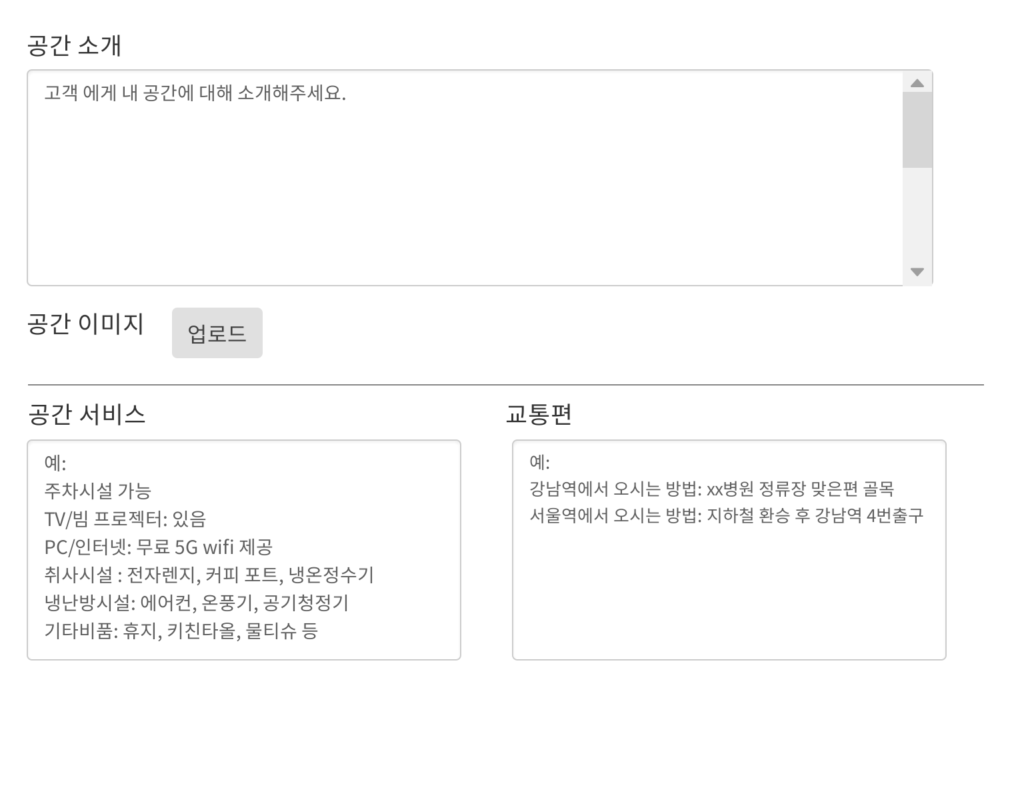
공간 대여 시스템 |  | 페이지명 | 공간 등록 페이지2/2 | 페이지 넘버 | (나중에 한꺼번에 작성) | 작성자 | 강 병훈
경로 | 메인 페이지 > 공간 관리 > 공간 등록
1
Description
1 | 공간 소개 입력textarea
2 | 공간 이미지 등록 버튼 input type=file
3 | 공간에서 제공 가능한 서비스 입력 textarea
4 | 교통편 입력 textarea
2
3
4

Slide 45
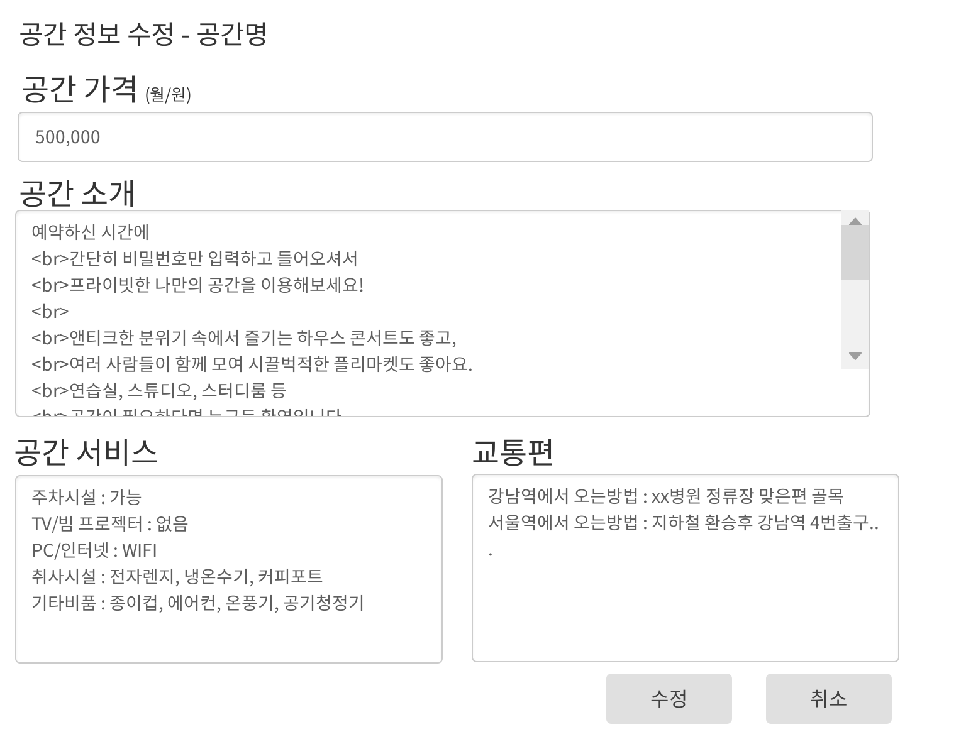
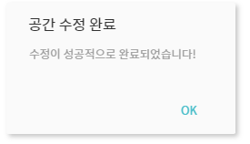
공간 대여 시스템 |  | 페이지명 | 공간 정보 수정 | 페이지 넘버 | (나중에 한꺼번에 작성) | 작성자 | 안 태영
경로 | 메인 페이지 > 공간 관리 > 공간 목록 > 공간 정보 수정
Description
1 | 공간 가격 수정금액 입력
2 | 수정할 공간 소개 입력
3 | 수정할 공간 서비스 입력
4 | 수정할 교통편 입력
5 | 수정버튼 -alert 공간정보 수정 완료!
6 | 취소버튼 -공간목록으로 이동
1
2
3
4
5
6

Slide 46
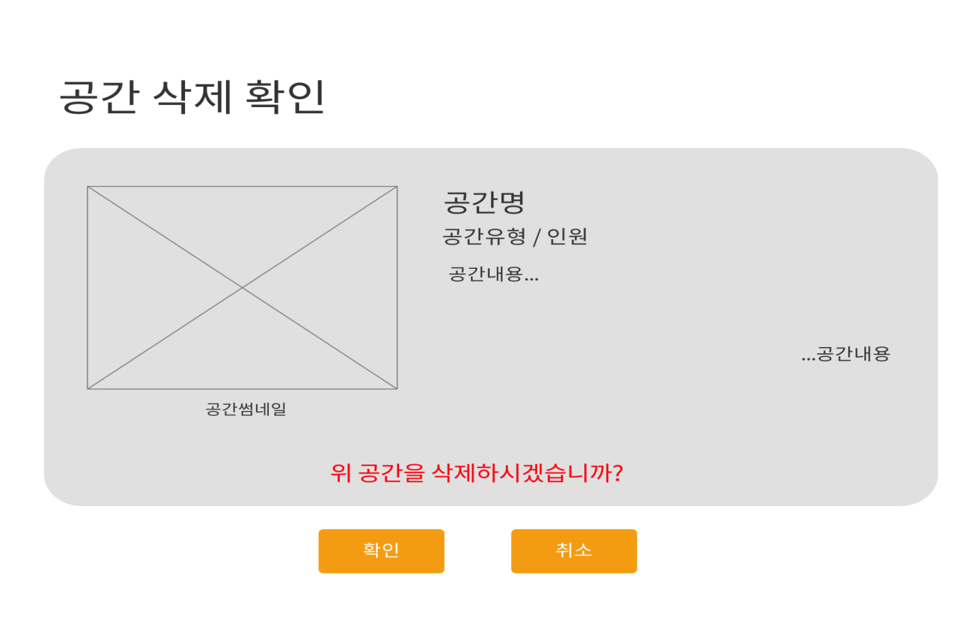
공간 대여 시스템 |  | 페이지명 | 공간 삭제 확인 | 페이지 넘버 | (나중에 한꺼번에 작성) | 작성자 | 안 태영
경로 | 메인 페이지 > 공간 관리 > 공간 목록 > 공간 삭제 확인
Description
1 | 삭제할 공간의 정보
2 | 클릭 시 공간 삭제
3 | 클릭 시 공간 목록 이동
1
2
3

Slide 47
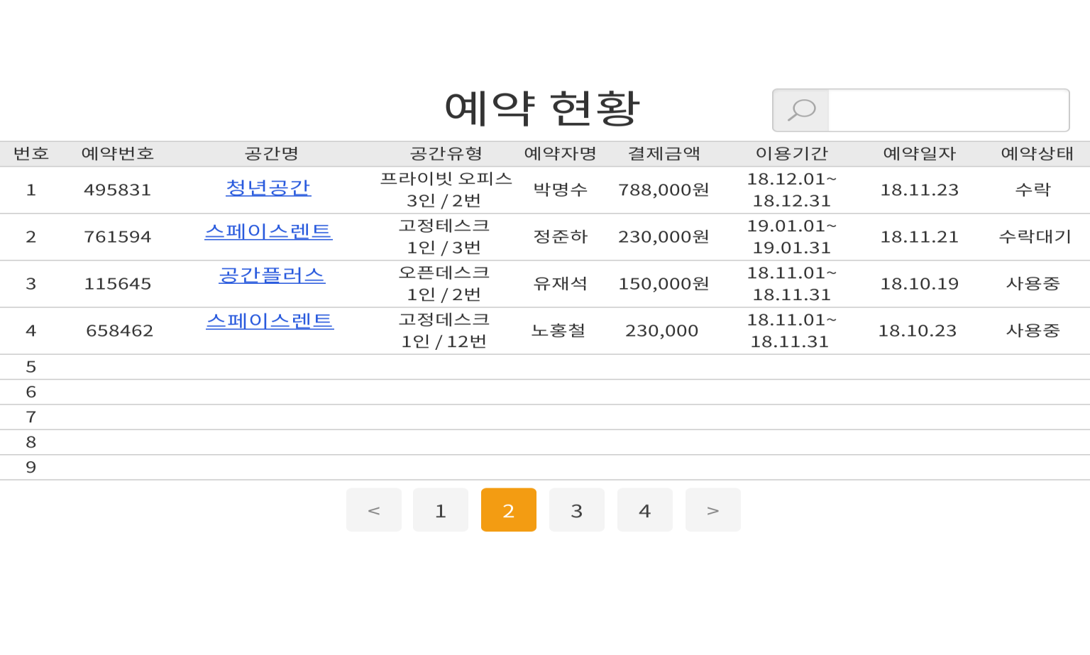
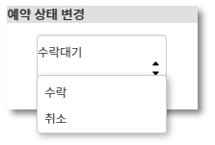
공간 대여 시스템 |  | 페이지명 | 예약 현황(업체) | 페이지 넘버 | (나중에 한꺼번에 작성) | 작성자 | 안 태영
경로 | 메인 페이지 > 공간 관리(업체) > 예약 현황(업체)
Description
1 | 공간명으로 검색 가능
2 | 클릭시 3번 팝업창 나타남
3 | 예약 상태 변경 팝업
4 | 예약신청 시 발급되는 예약번호
5 | 공간의 유형과 인원, 번호
6 | 예약한 회원명
7 | 총 결제금액
8 | 회원이 이용하고자 하는 기간
9 | 예약을 실행한 날짜
10 | 예약 진행 상태
1
4
5
6
7
8
9
10
2
3

Slide 48
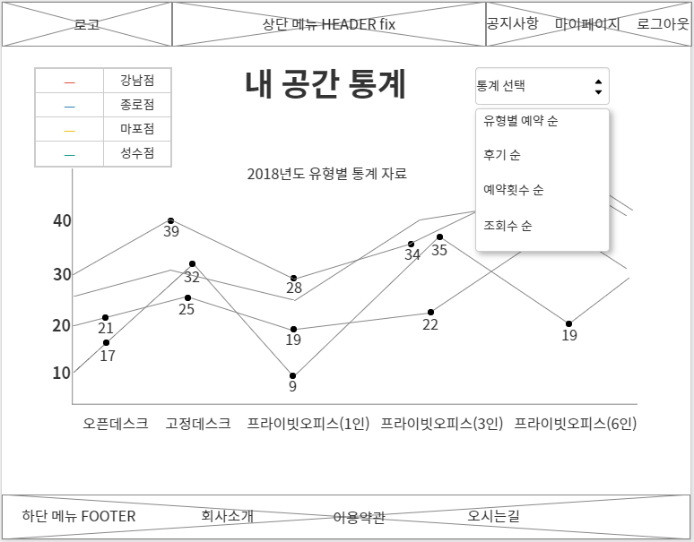
공간 대여 시스템 |  | 페이지명 | 내 공간 통계 페이지 | 페이지 넘버 | (나중에 한꺼번에 작성) | 작성자 | 강 병훈
경로 | 메인 페이지 > 공간 관리 > 공간 통계
Description
1 | 조회할 통계 자료 선택
2 | 자료 통계 현황표를 출력 현재연도 지점별 예약 통계 후기 등록 개수 자료 예약횟수 자료 조회수 자료
10p
1
36p
2
12p
12p

